Slide 1
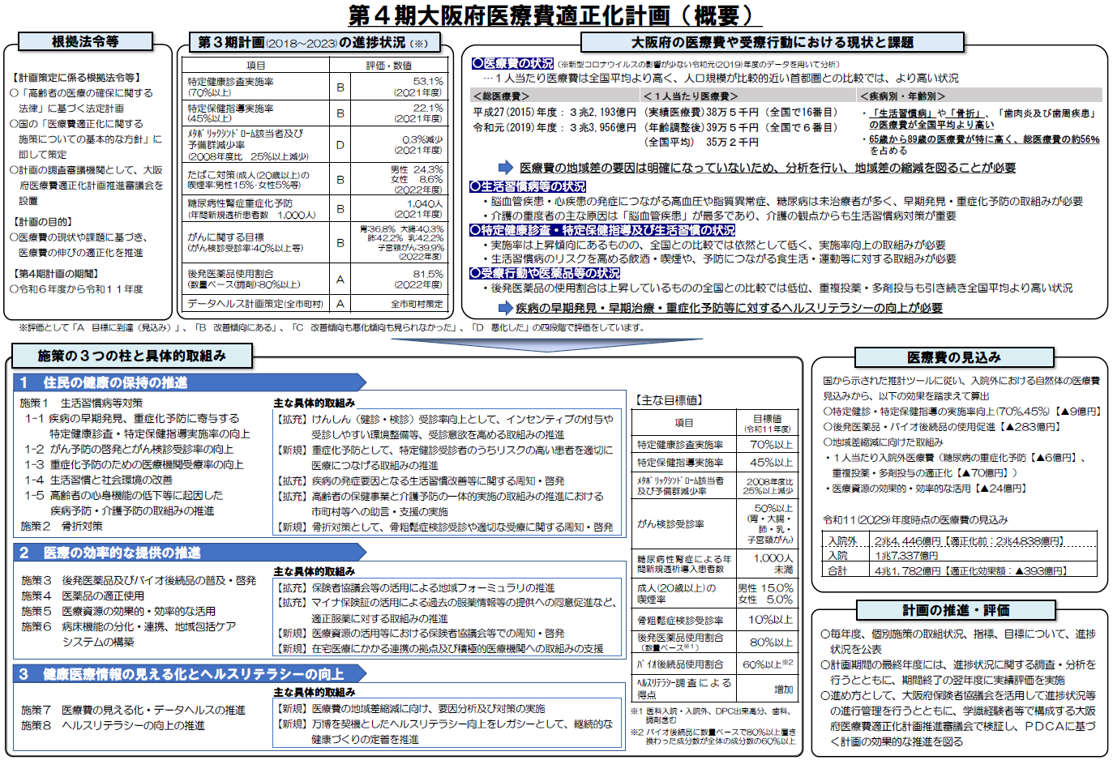

Slide 2
第４期医療費適正化計画の進捗状況

Slide 3
主な取組
（１）住民の健康の保持の推進に関する目標
①ⅰ.地域と医師会との連携強化事業
ⅱ.健康経営セミナー
②ⅰ.特定保健指導研修事業
④ⅰ.ターゲティング広告事業 ＜新規＞
ⅱ.公衆喫煙所設置助成事業
⑥ⅰ. 「未受診リスク見える化」による医療アクセス推進事業 ＜新規＞
ⅱ. World Diabetes Day（世界糖尿病デー）関連の取組み
⑦ⅱ.「汎用性の高い行動変容プログラム」（第二期）について
⑧ⅰ.攻めの予防けんしん受診率向上事業＜新規＞
⑨ⅰ.働く世代のための8020リテラシー向上事業（R7～R9年度）
⑩ⅰ.万博レガシーを継承した健活10プロモーション
ⅱ.健康アプリ「アスマイル」のリニューアル
⑪ⅰ.転倒・骨折予防対策モデル事業
⑫ⅰ.国保連合会と共に行う府域の地域診断
ⅱ.大阪府健康データダッシュボード・地域健康カルテの更新
⑬ⅰ.女性の健康づくりへの取組
ⅱ.小児期からの生活習慣病等対策事業

Slide 4
１．目標に関する評価 （１）住民の健康の保持の推進に関する目標
① 特定健康診査の実施率に関する数値目標
2023年度 （計画の足下値） | 第４期計画期間
2023年度 （計画の足下値） | 2024年度 | 2025年度 | 2026年度 | 2027年度 | 2028年度 | 2029年度 （目標値）
54.80% | 未公表 |  |  |  |  | 70%以上
目標達成に 必要な数値 | 57.33% | 59.86% | 62.39% | 64.92% | 67.46% | 70%以上
2024年度の 取組・課題 （PDCA管理様式 より抜粋） | 取組 | ○特定健診情報等連携促進（中小企業への電話勧奨）の実施 ・事業主が実施した従業員等の健康診断結果の情報連携を促進するために、保険者に補助。(2024年度で終了） ○医療データを活用した受診促進策の推進 ・NDBデータ等の健康医療情報を、地域毎に分析の上見える化し、保健所・市町村等に提供。 ○「特定健診・特定保健指導推進ガイド」の活用促進および実施率の向上を図るため、医師会と連携し、かかりつけ医から 未受診者に対する特定健診･特定保健指導の受診勧奨を推進。 ○健康経営セミナーの開催 ・中小企業経営者、労務管理者を対象とした「健康経営セミナー」（全２回・会場、オンラインのハイブリット開催）」を開催。
 | 課題 | ○特定健診の受診率 ・市町村間で大きな差があるため、その格差を縮小し、全体の水準を引き上げていく必要がある。 ○健康経営セミナー ・健康経営優良法人認定を取得をするには、毎年、申請手続きが必要であり、ここ数年間は、認定基準の改正が行われて いることからも、認定取得のためのセミナーを開催し、 継続した認定取得や新たに認定取得をめざす企業を後押しする 必要がある。
2025年度以降の改善について （PDCA管理様式 より抜粋） | 【2025年度】 ○特定健診受診勧奨の推進 ・引き続き医師会との連携による未受診者に対する特定健診受診勧奨の推進を図った。 ・保険者努力支援制度の取組として、市町村がデータ分析等を用いた効果的な未利用者対策を実施できるよう支援した。 ○健康経営セミナー ・効率的・効果的に、より多くの中小企業に広く健康経営が浸透させるため、大阪府、協会けんぽ大阪支部、大阪商工会議所でセミナーを共同開催した。 【2026年度以降】 ・2025年度に引き続き上記取り組みを実施

Slide 5



特定健診受診率・特定保健指導実施率向上のための
①ⅰ. 地域と医師会との連携強化事業
現状
〇府内市町村国保の特定健診受診率・特定保健指導実施率はH30年度を上昇のピークにコロナ禍に低下。その後、回復傾向にあるが、依然、他府県と比べて低い状況で推移。市町村間の差も大きい。
〇医療機関へ通院中の者(国保加入者)で特定健診を受けていない者の割合は、近年増加傾向にありR4年度で6割強。
〇特定健診受診者の4人のうち3人が医療機関での個別健診を受診し、その割合は増加傾向。
〇無関心層や受診率が低い若年層へのアプローチ、医師会・医療機関や自治会等地区組織と連携した取組の拡充が課題。
〇医療機関で特定健診を受診した場合、結果が市町村に届くまで、最短2～3か月かかるため、保健指導に繋がりにくい。
事業目的
(1)市町村と地区医師会との連携体制を強化することで、他府県と比べ低い状況で推移している特定健診受診率（R3年度29.2%）の向上を図る。
(2)健診結果を早期に把握でき、タイムリーな保健指導につながる方策等を検討することで特定保健指導実施率の向上を図る。
■ R3年度～R5年度 事業内容
■ R6年度～8年度 事業内容
実態調査・分析
かかりつけ医が実施する特定健診の実態調査・調査
R6,R7,R8
R3
R4
● 詳細調査
・Web調査
・医師会医療機関877件が回答（9割が診療所）
R5
ガイドの活用促進
● 予備調査
・医師会医療機関
・408件回答
ガイド作成
かかりつけ医による特定健診推進ガイドを活用した、地域ぐるみの受診勧奨モデル検討
かかりつけ医による
特定健診推進ガイドの府域展開
● ワーキング
（メンバー）医師会役員、専門医、行政
特定健診・特定保健指導についての、 実施状況、体制、 医師の意識、行政との連携状況 等
●ワーキング
・ガイド作成
●ガイドの印刷・配布
●地域への支援
・説明会・研修会等の開催
●評価
・地域からのフィードバック
●ワーキング
・活用促進の手段検討
●活用アンケート
・活用状況 等
●モデル実施
・地区説明会・研修会、
・被保者向け啓発講演会
●報告会
・横展開
・かかりつけ医の関与が受診率に好影響を与えている事例の紹介
・調査方法、調査内容検討
・調査結果・モデル実施結果の分析
・ガイド骨子案検討
モデル実施が受診率に与える影響、地域からのフィードバック
R3,R4
モデル実施
かかりつけ医からの特定健診受診勧奨事業
・モデル2市で実施。新型コロナ対応との両立
・地区医師会へのオンライン説明会
・各年、12月（1か月間）を勧奨月間に設定。
・かかりつけ医がリーフレットとポスターによる勧奨
・協力医療機関数 310件(R3年、R4年 計)
かかりつけ医が「健診受けて」と声をかけることが当たり前となる地域を増やすことで、効率的効果的なに受診率を改善する

Slide 6
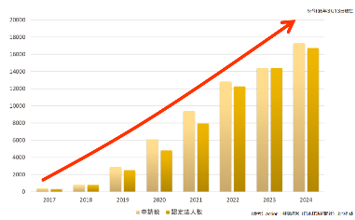
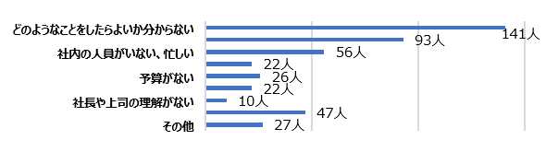
①ⅱ.健康経営セミナー事業
【背景・目的】
健康経営優良法人認定【経済産業省所管】を取得をするには、毎年、申請手続きが必要。また、ここ数年間は、毎年、認定基準の改正が行われており、認定取得にはこれらの情報収集が重要となる。
大阪府としては、健康経営優良法人認定数の全国トップレベルを維持するため、認定取得のためのセミナーを開催し、継続した認定取得や新たに認定取得をめざす企業を後押しする。
また、協会けんぽが実施する「健康宣言」（事業所全体で健康づくりに取り組むことを事業主より宣言し、その取り組みを協会けんぽ大阪支部がサポートする仕組み）は、参加企業が年々増加しており、現在、5,079社（R6年度末）となっている。なお、健康経営優良法人（中小規模法人部門）の認定申請には、「健康宣言」の実施が必須。
一方、大阪の優良法人数は全国で１位であるが、大同生命の調査によると、「健康経営の内容や意味を知っている」と回答した企業は３割程度にとどまっているという見方もあり、健康経営を広く浸透させ、より多くの企業に健康経営に取り組んでもらえるような仕掛けづくりが必要。
【健康経営セミナー・個別相談会の実施】
●健康宣言への参加企業は年々増加
⇒協会けんぽと共催開催し、健康宣言に係るフォローは需要がある
●健康経営の推進にあたっての課題
(令和２年度 健康経営セミナーでのアンケ―ト）
「どのようなことをしたらよいか分からない」との回答が最多
⇒健康経営のノウハウを持っていない零細企業へのフォローが必要
●大阪商工会議所・協会けんぽと３者での共催開催にしたことで、
参加者が増加
⇒引き続き、３者連携の枠組みにより、事業を継続する。
おおさか健康経営セミナー・個別相談会 中小企業経営者 / 労務管理者 / 総務人事担当者向け
＜第１回＞「健康経営、次の一手」「メンタルヘルス対策」 ＜第２回＞「生活習慣病の重症化予防」、経産省及び協会けんぽからの制度説明
【参考・実績】
R7・第２回 会場105名、オンライン334名
R7・第１回 会場84名、オンライン278名
R6・第１回 会場75名、オンライン247名
R6・第２回 会場118名、オンライン329名
R5・第１回 オンライン124名（※オンラインのみ）
R5・第２回 オンライン232名（※オンラインのみ）
開催方法：【セミナー】ハイブリット開催（会場150名程度、オンライン500名程度）
【個別相談会】会場開催（12企業）
開催時期：＜第１回＞８月 ＜第２回＞９月
従業員が元気になることにより、組織の活性化、生産性の向上に繋がり、健康経営の重要性が広がることを期待

Slide 7
１．目標に関する評価 （１）住民の健康の保持の推進に関する目標
② 特定保健指導の実施率に関する数値目標
2023年度 （計画の足下値） | 第４期計画期間
2023年度 （計画の足下値） | 2024年度 | 2025年度 | 2026年度 | 2027年度 | 2028年度 | 2029年度 （目標値）
21.5% | 未公表 |  |  |  |  | 45％以上
目標達成に 必要な数値 | 25.41% | 29.32% | 33.24% | 37.16% | 41.08% | 45%以上
2024年度の 取組・課題 （PDCA管理様式 より抜粋） | 取組 | ○特定保健指導の促進 ・医療保険者や有識者による効果的な特定保健指導の体制・手法について検討する会議を4回実施。 R5にモデル事業を実施した医療保険者から、R6年度の健診データ提供し、事業評価するとともに、会議で出された 意見も踏まえ、今後の施策提言をまとめた。 ・特定健診・保健指導従事者の資質向上を目的に、初任者を対象に計５回研修を実施。 ○「特定健診・特定保健指導推進ガイド」の活用促進 ・実施率の向上を図るため、医師会と連携し、かかりつけ医から未受診者に対する特定健診･特定保健指導の受診勧奨を推進。 ○市町村におけるKDB等のデータの活用 ・地域診断や未利用者の状況に応じた未利用者対策について分析し、検討会・セミナーを実施。
 | 課題 | ○特定保健指導の促進 ・R5のモデル事業で得られた成果を他保険者等とも共有する必要がある。 ・特定保健指導実施率は市町村間で大きな差があるため、その格差を縮小し、全体の水準を引き上げていく必要がある。
2025年度以降の改善について （PDCA管理様式 より抜粋） | 【2025年度】 ○特定健診・特定保健指導の促進 ・R5モデル事業の成果について、保険者協議会、府ホームページ等を活用し府内保険者へ共有した。 ・中級者の保健指導の質をより高める方策も必要であるため、2025年度は対面研修の対象を中級者とした。 ・医師会との連携による、特定保健指導利用勧奨の推進を図った。 ・保険者努力支援制度の取組として、市町村がデータ分析等を用いた効果的な未利用者対策を実施できるよう支援した。 【2026年度以降】 ・2025年度に引き続き上記取り組みを実施

Slide 8
②ⅰ.特定保健指導研修事業
【背景、目的】
●国において、特定健康診査・特定保健指導に係る第４期特定健康診査等実施計画が令和６年度から開始されることに合わせて「健診・保健指導の研修ガイドライン（令和６年度版）」が策定された。
●国が示す「メタボリックシンドロームに着目した健診・保健指導担当者の資質向上推進事業の実施について」及び「メタボリックシンドロームに着目した健診・保健指導担当者の資質向上推進事業実施要綱」に基づき、府が主催して特定保健指導実施者の育成研修を実施する。
●R7年度結果
オンライン研修、対面研修ともに、全プログラムで「とても理解できた（役に立った）」「理解できた（役に立った）」と回答した受講者が９割を超え、受講者の満足度は高かった。
○対面研修においては、中級者向けのニーズを見定めることが難しいため、開催回数計2回とした。しかし、対象者からは「選択できる日時が減ったため、業務と重なり、受講したくても申し込めない」 「研修日の選択肢を増やして」との要望があった。
➡オンライン研修（初任者向け）は、R6年度の動画を活用。対面研修は、引き続き中級者（概ね3年以上の特定保健指導実務経験者）を主な対象とし、回数を3回に増やす。
【目的】
実施者が行う特定保健指導の質を向上させる研修。特定保健指導の実施率向上及び特定保健指導対象者の生活習慣の改善につなげる。
他団体の研修では特定保健指導のアウトラインを押さえる内容が多いが、本研修は深堀りする内容を多く取り入れて基礎と実践力を習得する。
【実施概要】
■概要：オンライン研修を８月から２月に配信。対面研修は対象を中級者とし３期間に分け実施。
■受講対象者
①オンライン研修（初任者向け）※資格は問わない
受講人数（上限）：約200名 ※R7実績 708名（8月～2月）
②対面研修（中級者向け：概ね3年以上の特定保健指導実務経験者）※医師、保健師、管理栄養士等
※経験年数3年未満の従事者や特定保健指導実施予定者も、希望があれば受講可能とする。
※対面研修受講者は、オンライン研修を受講している前提で参加いただく。
受講人数（上限）：100名/期 ※R7実績 138名（2回、延べ数）
※対面研修（1日）を受講し、7割以上出席した者に修了証を交付する。
■研修形式
１．Web配信（申込者への限定配信）
２．対面研修（３回） ※うち1回は、土日祝に設定する。
■受講料：無料

Slide 9
１．目標に関する評価 （１）住民の健康の保持の推進に関する目標
③ メタボリックシンドロームの該当者及び予備群の減少率に関する数値目標
2023年度 （計画の足下値） | 第４期計画期間
2023年度 （計画の足下値） | 2024年度 | 2025年度 | 2026年度 | 2027年度 | 2028年度 | 2029年度 （目標値）
3.6％減少 | 未公表 |  |  |  |  | 25％以上減少
目標達成に 必要な数値 | 7.1％減少 | 10.6％減少 | 14.2％減少 | 17.8％減少 | 21.4％減少 | 25％以上減少
2024年度の 取組・課題 （PDCA管理様式 より抜粋） | 取組 | ○特定保健指導の促進 ・医療保険者や有識者による効果的な特定保健指導の体制・手法について検討する会議を4回実施。 R5にモデル事業を実施した医療保険者から、R6年度の健診データ提供し、事業評価するとともに、会議で出された 意見も踏まえ、今後の施策提言をまとめた。 ・特定健診・保健指導従事者の資質向上を目的に、初任者を対象に計５回研修を実施。
 | 課題 | ○特定健診・特定保健指導の促進 ・R5のモデル事業で得られた成果を他保険者等とも共有する必要がある。
2025年度以降の改善について （PDCA管理様式 より抜粋） | 【2025年度】 ○特定保健指導の促進 ・R5モデル事業の成果について、保険者協議会、府ホームページ等を活用し府内保険者へ共有した。 ・中級者の保健指導の質をより高める方策も必要であるため、2025年度は対面研修の対象を中級者とした。 【2026年度以降】 ・2025年度に引き続き上記取り組みを実施

Slide 10
１．目標に関する評価 （１）住民の健康の保持の推進に関する目標
④ たばこ対策に関する目標
（計画の足下値） | 第４期計画期間
2023年度 （計画の足下値） | 2024年度 | 2025年度 | 2026年度 | 2027年度 | 2028年度 | 2029年度 （目標値）
20歳以上の者の喫煙率（2022年度） 男性 24.3% 女性 8.6% | ― |  |  |  |  | 男性15% 女性 5%
職場、飲食店における望まない受動喫煙の機会を有する者の割合 (2018年度） 26.4％（職場）/ 42.6%（飲食店） | ― |  |  |  |  | 0%
妊婦の喫煙割合(2023年度） 2.4％ | 2.1％ |  |  |  |  | 0%
2024年度の 取組・課題 （PDCA管理様式 より抜粋） | 取組 | ○健康増進法及び大阪府受動喫煙防止条例（令和7年4月全面施行）に基づいた対応 ・子どもの乳幼児歯科健診の実施と併せて、母親を対象に禁煙サポートを実施、併せて保険検診禁煙医療機関をHP掲載。 ・市町村等に対し、喫煙に関する医学知識の講座や取組みの好事例を紹介する研修会を実施。 ・大学と連携し、新入生に対するリーフレット、世界禁煙デーにおける啓発ポスター掲示、受動喫煙防止・禁煙支援の講演 を実施。 ・保健所における禁煙支援として、保健所圏域地域職域連携推進事業等において、禁煙支援の研修会開催や、商工会議 所等を対象に喫煙対策、健康経営についての健康教育を実施
 | 課題 | ○健康増進法及び大阪府受動喫煙防止条例（令和7年4月全面施行）に基づいた対応 ・成人（20歳以上）の喫煙率、受動喫煙の機会を有する者の割合は改善傾向にあるが、目標達成には時間を要する見通しであり、継続した周知が必要。 ・望まない受動喫煙のない環境整備を図ることが必要。 ・妊娠中の妊婦の喫煙率（2024年度：2.1%）、育児期間中の両親の喫煙率（同：母親7.0%、父親28.2%）（大阪市含む）。妊婦の喫煙率0％は達成できていない。
2025年度以降の改善について （PDCA管理様式 より抜粋） | 【2025年度】 ・健康増進法及び大阪府受動喫煙防止条例（令和7年4月全面施行）に基づいた対応を行った。 ・たばこの健康影響についての正しい知識や受動喫煙の防止に関する普及啓発を行った。 ・望まない受動喫煙のない環境整備を図るとともに、法・条例に規定する義務規定違反に対する指導・監視等の体制強化を図った。 【2026年度以降】 ・2025年度に引き続き上記取り組みを実施

Slide 11
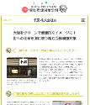
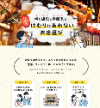





④ⅰ. ターゲティング広告事業 ＜新規＞
1.実施内容（概要）
○飲食店を利用する府民に対し「自身・友人・家族の健康を守るため、お店選びの第一として分煙・禁煙をきちんと確認しよう」としたHP
作成
○HP充実後はターゲティング広告などにより広く周知（コンテンツの内容は組合等の意見も反映）
２.実施目的
○HPを広く展開し、府民の意識改革を図るとともに真面目に取り組んでいる事業者に対するPRにつながる
○分煙・禁煙施設が優先的に選ばれることで、府民の望まない受動喫煙が減少
○店舗のHPやSNS等でリンクを張っていただくなど、飲食店にも活用いただける仕掛けとする
３.実施経緯
○店舗同士の対立を助長させる、通報し合わせている今の現状に不満があり、「まじめに受動喫煙対策を取り組んでいる事業者にスポットが当たる啓発」との意見 （飲食業組合から）
４.イメージ
＜参考：類似事例＞
・厚生労働省「受動喫煙対策事例」
・東京都「けむりにあわないお店選び」
・大東市「空気もおいしいお店」認定事業
⇒申請があった市内禁煙施設を市HPで公表（新規飲食店情報は四條畷HCから情報提供）
５.スケジュール
・４月～５月中旬 ：企画立案
・６～７月頃 ：HPの作成、リリース
・８月頃※ ：ターゲティング広告の実施（HPへ誘導） ※暑気払いなど飲食店検索が増える時期に狙いを定めた実施を想定
・９月頃～ ：効果の検証、次年度への検討

Slide 12
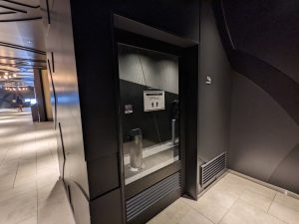
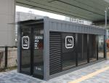
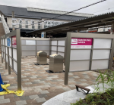
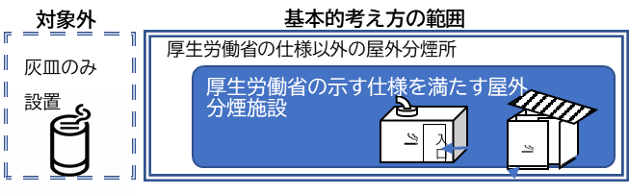
④ⅱ.公衆喫煙所設置助成事業
これまで府では、令和元年度から令和６年度にかけてモデル整備事業を実施し、市町村や民間事業者が屋外の喫煙所を新設・改修する際に、そのコーディネートを行い、設備の一部（附帯設備）に対してを補助してきた。現状、喫煙所の数はまだまだ足りていないことから、設置主体となる民間事業者と引き続き連携し、公衆喫煙所の整備促進を行い、望まない受動喫煙を防止する。
対象者 ：大阪府内に公衆喫煙所を設置する民間事業者
設置場所 ：①屋外分煙所を設置（コンテナ・パーテーション型）
②屋内分煙所を設置（誰でも利用できるものに限る）
③複数事業者の設置
補助対象経費：喫煙所本体の設置・改修
補助基準額 ：①7,000千円（モデル整備事業における設置実績の平均額）
②3,000千円（現行制度の喫煙専用室設置事業と同額）
補助上限額 ：①3,500千円（補助率1/2）
②1,500千円（ 〃 ）
交付件数 ：12件程度
屋内共同型 コンテナ型 パーテーション型
※③は「屋外」か「屋内」かで①、②のいずれかの基準額・上限額を適用
①屋外分煙所設置
②屋内分煙所設置
③複数事業者設置
○目的
受動喫煙率が高い屋外での望まない受動喫煙を減らすために屋外分煙所を設置
○対象事業者
屋外分煙所を設置する民間事業者
○想定設置場所
第1種施設、第2種施設周辺の屋外。※それ以外の場所で人どおりが多い場所でも可（公園、商店街等）
○補助対象経費と補助金額
上に同じ
○目的
屋外で喫煙所の設置場所がなく、施設周辺での路上喫煙の影響が高い施設で施設内に設置することで、望まない受動喫煙を減少。
○対象事業者
屋内分煙所を設置する民間事業者
○想定設置場所
屋外の設置が難しく、かつ受動喫煙の影響が高い施設。ただし、公衆喫煙所として誰でも利用できる動線を確保すること。
○補助対象経費と補助金額
上に同じ
○目的
複数の事業者が共同利用できる喫煙所設置により屋外での望まない受動喫煙を減少させる。
○対象事業者
複数の事業者もしくは施設の管理者等
○想定設置場所
施設の利用者が共同で利用できる場所（屋内屋外問わず）
■屋外分煙所の仕様
厚生労働省が示す基準を仕様とするが、周囲の状況等を踏まえ、これによらない仕様も含める。ただし、灰皿のみの設置は「屋外分煙所」の仕様に含めない。
公衆喫煙所あり方について有識者等への意見聴取の実施
これまでの取組の成果を踏まえ、条例全面施行1年が経過した府の現状（飲食店調査、府民調査、市町村調査）を把握し、受動喫煙防止の観点から改めて今後の分煙所整備の在り方を検討し、受動喫煙対策を推進する必要がある。

Slide 13
１．目標に関する評価 （１）住民の健康の保持の推進に関する目標
⑤ 予防接種に関する目標
目標 | 予防接種の普及啓発を実施する
2024年度の 取組・課題 （PDCA管理様式 より抜粋） | 取組 | ○予防接種の普及啓発 ・感染症等の予防には予防接種が有効な手段の一つであることから、予防接種の接種率向上に向け、定期の予防接種の 実施主体である市町村からだけでなく、医療保険者等からも普及啓発が行われるよう、必要に応じた幅広い情報発信に 努めた。 ・府のホームページに予防接種制度に関する情報を掲載するなど、府民への情報提供の充実を図った。
 | 課題 | ○予防接種の接種率向上
2025年度以降の改善について （PDCA管理様式 より抜粋） | 【2025年度】 ○予防接種の普及啓発 ・府ホームページにおいて予防接種の制度やスケジュール等に関する情報をまとめて掲載するとともに、課独自のXに予防接 種に係る投稿を行い、広い世代に向けて広報啓発を実施した。 【2026年度以降】 ・2025年度に引き続き上記取り組みを実施

Slide 14
１．目標に関する評価 （１）住民の健康の保持の推進に関する目標
⑥ 生活習慣病等の重症化予防の推進に関する目標
（計画の足下値） | 第４期計画期間
2023年度 （計画の足下値） | 2024年度 | 2025年度 | 2026年度 | 2027年度 | 2028年度 | 2029年度 （目標値）
糖尿病性腎症による年間新規透析導入患者数 1,023人 (2022年） | ー |  |  |  |  | 1,000人未満
生活習慣による疾患にかかる未治療者の割合 高血圧 44.9％ 糖尿病 37.4％ 脂質異常症 71.0％ （2020年） | ー |  |  |  |  | 高血圧 44.9％未満 糖尿病 37.4％未満 脂質異常症 71.0％未満
2024年度の 取組・課題 （PDCA管理様式 より抜粋） | 取組 | ○特定保健指導の促進 ・医療保険者や有識者による効果的な特定保健指導の体制・手法について検討する会議を4回実施。 R5にモデル事業を実施した医療保険者から、R6年度の健診データ提供し、事業評価するとともに、会議で出された意見も踏まえ、今後の施策提言をまとめた。 ・特定健診・保健指導従事者の資質向上を目的に、初任者を対象に計５回研修を実施。 ○中小企業の従業員を主な対象者とした普及啓発 ・中小企業の従業員を主な対象者とした府民向けの糖尿病発症予防・重症化予防を促進するための啓発動画を３本作成。 World Diabetes Day（世界糖尿病デー）に併せて動画を公開し、普及啓発を実施。 ○受診勧奨体制の構築 ・専門医等のアドバイザーとともに、糖尿病性腎症重症化予防事業の実施に課題を抱える市町村を支援。 ・KDBデータによる医療アクセス分析と市町村の取組状況を比較し受診率向上に関しスキームの検討を実施。
 | 課題 | ○特定保健指導の促進 ・R5のモデル事業で得られた成果を他保険者等とも共有する必要がある。 ○受診勧奨体制の構築 ・医師会との連携による受診体制の構築 ・KDBデータを活用した保健事業の推進
2025年度以降の改善について （PDCA管理様式 より抜粋） | 【2025年度】 ○特定保健指導の促進 ・R5モデル事業の成果について、保険者協議会、府ホームページ等を活用し府内保険者へ共有した。 ・中級者の保健指導の質をより高める方策も必要であるため、2025年度は対面研修の対象を中級者とした。 ○中小企業の従業員を主な対象者とした普及啓発 ・World Diabetes Day（世界糖尿病デー）に併せてイベント等で糖尿病発症予防・重症化予防について普及啓発を実施した。 ○受診勧奨体制の構築 ・医師会および関係機関との連携による、糖尿病性腎症重症化予防事業の推進を図る。 ・市町村がデータ分析等を用いた効果的な受診勧奨対策を実施できるよう支援する。 【2026年度以降】 ・2025年度に引き続き上記取り組みを実施 ・KDBデータによる無治療の生活習慣病患者の入院リスク等の分析などを行い効果的な医療アクセス促進体制を構築する。

Slide 15
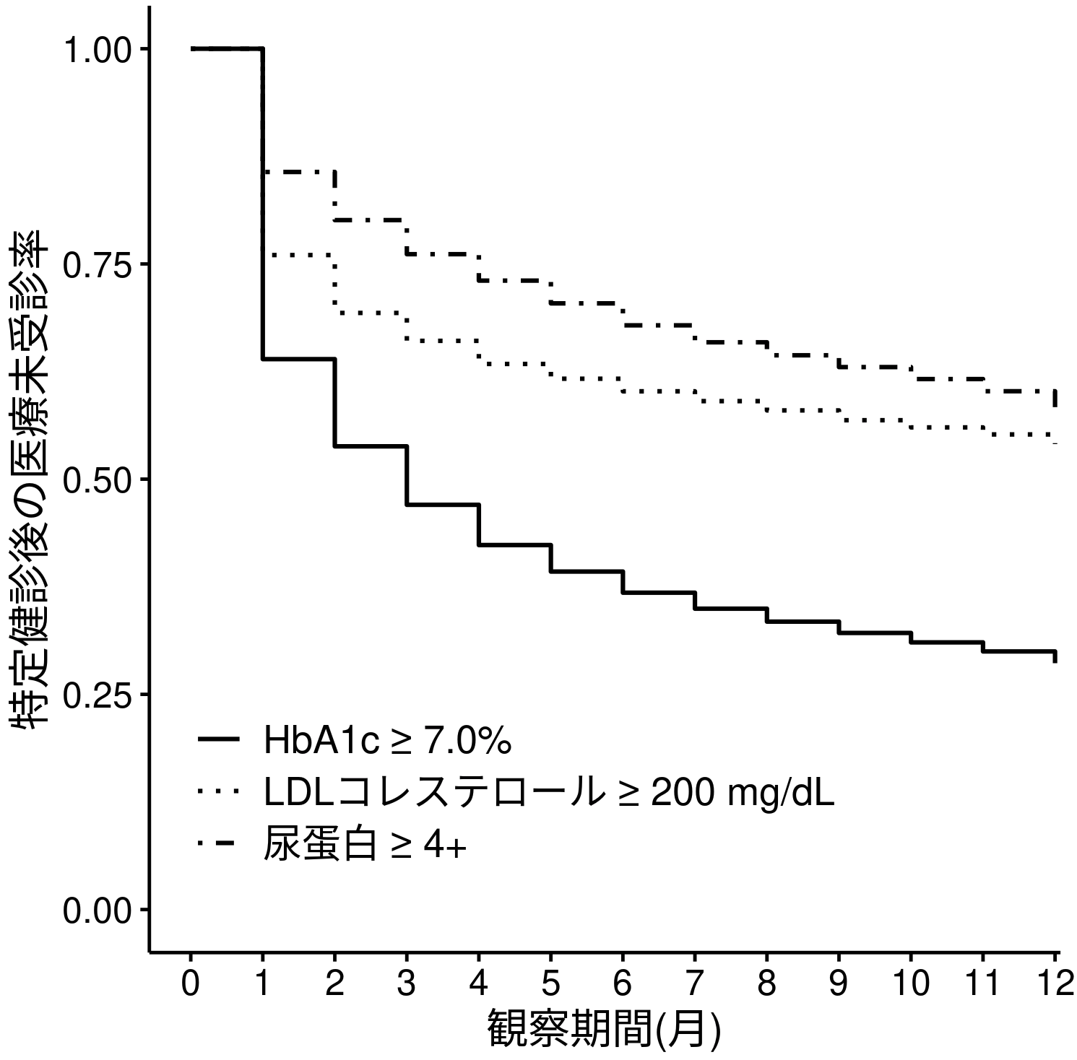
⑥ⅰ. 「未受診リスク見える化」による医療アクセス推進事業 ＜新規＞
計画期間 | R8年度～R10年度（3か年）
R８年度 | 事業内容 | KDBより無治療の生活習慣病患者の受診・入院・医療費等を分析し、効果的な医療アクセス促進体制を構築する。
現状 | ○健診受診後に要医療と判定される中等度以上の無治療生活習慣病患者には、できるだけ早期の医療的介入が必要である。 ○「健診からの医療アクセススキーム構築事業(R5～R7）」により、無治療生活習慣病患者の一部が、健診受診後1年以内に医療受診しておらず、適切な治療に繋げられていない ことが明らかとなった。 ○健診受診後の医療受診に至るまでに要した期間により、患者の予後が改善されるか明らかになっていない。
ねらい | ・無治療生活習慣病患者を対象に、医療アクセスに関連する要因を明らかにする。 ・医療アクセスの時期及び有無と、その後の入院リスク、医療費、医療的過程を明らかにし、「見える化」する。 ・得られた知見を特定健診後の医療機関受診勧奨に活用し、効果的な医療アクセス促進体制を構築する。 ・要医療の生活習慣病患者を医療につなげることで、重症化の予防を図り、府民の健康寿命の延伸および医療費の適正化に寄与する。
対 象 | ４３市町村
方 法 | 業務委託にて実施。無治療生活習慣病患者を対象に、医療アクセスの早期・遅延・未受診の違いが、 入院リスク・医療費に与える影響を分析。市町村の受診勧奨の実態把握（ヒアリング）、医療経過の 可視化及び医療アクセス率のランキング化を行うとともに、それぞれの要因を分析することで、効果的な受 診勧奨手法の確立と市町村への展開につなげる。 ①医療アクセスの時期及び未受診の違いによる入院リスク・医療費の分析 ②モデル市町村へのヒアリング：受診勧奨の具体的手法やフォロー体制、課題・ニーズの把握。 ③医療経過の可視化：無治療患者の受診から治療開始までの経路や受診までの期間、検査値の推移を整理する。 ④医療アクセス率の比較・要因分析：市町村ごとのアクセス率を算出・ランキング化し、差の要因を分析。
R9 年度以降の方針 | ■令和9年度（介入手法・ツールの開発） モデル市町村において、効果的と考えられる手法や啓発資材を検討し作成。 ■令和10年度（実証） 啓発資材や手法を実装し、改善（ブラッシュアップ）する。 手法を整理し、他市町村へ横展開する.
＜「都道府県国保ヘルスアップ支援事業」 補助率10/10＞
尿蛋白≧2+の尿蛋白患者で約60％が医療にアクセスしていない
LDL-C≧200mg/dLの高脂血症患者で約55%が医療にアクセスしていない
HbA1c≧7%の糖尿病患者で約30%が医療にアクセスしていない
図 平成30年度～令和5年度の特定健診で判定された無治療生活習慣病患者の健診後の医療未受診データ
令和5～7年度実施の「健診からの医療アクセススキーム構築事業」より作成。

Slide 16
⑥ⅱ. World Diabetes Day（世界糖尿病デー）関連の取組み
World Diabetes Day（１１月１４日）に合わせて、糖尿病対策推進会議や民間企業と連携し、様々な取組みを実施。（令和７年度）
大阪城ブルーライトアップ
World Diabetes Dayである11/14に大阪城天守閣を糖尿病のイメージカラー（青色）にライトアップ
道頓堀グリコサイン
糖尿病にの啓発にかかる広告を道頓堀グリコサイン（デジタルサイネージ）で放映
エキスポ文化祭2025へのブース出展
ららぽーとEXPOCITYで開催されたイベントで
糖尿病対策推進会議による糖尿病相談会や糖質
オフのお菓子の提供等を実施

Slide 17
１．目標に関する評価 （１）住民の健康の保持の推進に関する目標
⑦ 高齢者の心身機能の低下等に起因した疾病予防・介護予防の推進に関する目標
目標 | 高齢者の保健事業と介護予防の一体的実施の取組みの推進に向けた支援を実施する
2024年度の 取組・課題 （PDCA管理様式 より抜粋） | 取組 | ○介護予防・重度化防止の取組 ・市町村における介護予防・重度化防止の取組を支援する専門職養成研修会を実施した。 ・大阪府内市町村を支援する専門職の支援体制・連携等の推進・強化と、市町村で実施する介護予防の取組（一体的実施 を含む）を支援する専門職指導者等の養成についての意見交換及び情報共有を目的とした専門職広域支援調整連絡会 を年3回開催した。 ・市町村が行う生活支援・介護予防サービス基盤整備への支援として、生活支援コーディネーター研修会を実施した。 ○「健康格差」の解決プログラム促進事業～働く世代からのフレイル予防～の実施 ○健活おおさかセミナー ・府民全体を対象としたオンラインセミナー「健活おおさかセミナー（全３回・オンデマンド配信に加え全回を見逃し配信）」 を開催。
 | 課題 | ○介護予防・重度化防止の取組 ・専門職養成研修会への参加者減少 ○「健康格差」の解決プログラム促進事業～働く世代からのフレイル予防～ ・これまでの調査で「フレイル」を知っている人ほどフレイル該当割合が低いことが判明していることから、あらゆる機会を とらえた啓発の実施を検討する。 ○汎用性の高い行動変容プログラム ・大阪府内市町村の骨粗鬆症検診受診率は2.8%（R5年度）と低値。ロコモ予防を目的とした事業実施なし市町村は13 市町村（R5年度時点）あり。市町村が検診や事業実施に取り組みやすくするための支援が必要。
2025年度以降の改善について （PDCA管理様式 より抜粋） | 【2025年度】 ○介護予防・重度化防止の取組 ・各専門職団体のニーズに対応する研修内容を検討・実施し、開催方法等を工夫した。 ・生活支援体制整備事業に係る研修として研修対象を拡大した。 ○「健康格差」の解決プログラム促進事業～働く世代からのフレイル予防～ ・フレイルの日イベントの開催や、アスマイルを活用した情報発信など、関係機関等と連携した効果的な啓発方法を検討した。 ○汎用性の高い行動変容プログラム ・2024年度に作成したプログラム案をモデル的に実施し効果測定を行うとともに、モデル実施結果をもとにプログラムを 修正し、市町村が検診・事業実施に取り組みやすい体制を構築した。 【2026年度以降】 ・2025年度に引き続き上記取り組みを実施

Slide 18
⑦ⅱ.「汎用性の高い行動変容プログラム」（第二期）について
＜概要＞※大阪健康安全基盤研究所委託事業
＜事業概要＞
大阪府内の市町村に関係するデータを分析して、府内市町村の健康・医療に係る課題を明らかにし、課題に対応する理想的な取組み（汎用性の高い行動変容プログラム）の提言と市町村の実践を支援する。
市町村の既存の保健事業等の内容を踏まえ、大阪府健康増進計画の指標改善を目的に、性別、世代別の取組み例を示した具体性のあるプログラムをR6～8年度の3か年で取りまとめる。
＜支援対象＞
市町村
＜プログラムテーマ＞
(1)骨粗鬆症対策
(2)ロコモ予防（フレイル予防を含む）
(1)、(2)を市町村担当者が保健事業の中で効果的に実施していくことを目的に、現状の取組み状況を踏まえ、取組みを推
進できるようなプログラムを設定する。
【プログラムテーマ選定の経緯】
平成22年度から事業開始。「汎用性の高い行動変容プログラム（第一期）」として「高血圧対策」、「健診等の保健事業の場での禁煙支援」、「特定健診の受診率向上」、「特定保健指導の実施率向上」、「糖尿病対策」の5テーマで市町村支援を実施しており、これまでは市町村健康保険加入者を中心とした取組みとなっていた。
モデル実施も含めた平成22年度からの14年間で、一定、市町村支援の役割を果たしたと考えられ、令和6年度からは、
第4次大阪府健康増進計画指標に新たに加わった「骨粗鬆症対策」、「ロコモ予防（フレイル予防を含む）」をテーマとすることとした。

Slide 19
１．目標に関する評価 （１）住民の健康の保持の推進に関する目標
⑧ その他予防・健康づくりの推進に関する目標（がんに関する目標）
（計画の足下値） | 第４期計画期間
2023年度 （計画の足下値） | 2024年度 | 2025年度 | 2026年度 | 2027年度 | 2028年度 | 2029年度（目標値）
がん検診の受診率 ・胃がん 36.8％ ・大腸がん 40.3％ ・肺がん 42.2％ ・乳がん 42.2％ ・子宮頸がん 39.9％ (2022年度） | ー |  |  |  |  | ・胃がん 50％ ・大腸がん 50％ ・肺がん 50％ ・乳がん 50％ ・子宮頸がん 50％
がん検診の精密検査受診率 ・胃がん 82.9％ ・大腸がん 74.0％ ・肺がん 87.3％ ・乳がん 94.4％ ・子宮頸がん 85.0％ (2019年度） | ー |  |  |  |  | ・胃がん 90％ ・大腸がん 90％ ・肺がん 90％ ・乳がん 95％ ・子宮頸がん 90％
がんの年齢調整罹患率（75歳未満、進行がん、2015年モデル人口による数値） 268.４人（人口10万対）（2019年） | ー |  |  |  |  | 268.４人未満（人口10万対）
がんの年齢調整死亡率 をR3年度（75歳未満、2015年モデル人口による数値） 132.2人（人口10万対）（2021年） | ー |  |  |  |  | 132.2人未満（人口10万対）
2024年度の取組・課題 （PDCA管理様式より抜粋） | 取組 | ○がん検診受診率向上 ・民間企業等（生命保険会社等）との連携により、がん検診受診推進員を養成し、がん検診の受診を推進。 ・がん検診受診率向上のため、各市町村に対し、状況に応じた啓発資材の作成支援や個別受診勧奨の効果検証のためのデータ分析・助言。 ・大学と連携し、女子大学生を対象に、子宮頸がん検診の受診を促すとともに、がん検診の重要性について理解してもらう啓発を実施。 〇中・高校生へのがん教育（がん診療拠点病院等との連携） ・府から配付した講師リストを活用し、がん専門医・看護師等による外部講師を活用したがん教育を実施。
 | 課題 | ○がん検診受診率向上 ・がん検診受診率・がん検診精密検査受診率について、改善傾向であるが目標未達。 ・職域や女性など対象に応じたがん検診の啓発。
2025年度以降の改善について （PDCA管理様式より抜粋） | 【2025年度】 ○がん検診受診率向上 ・市町村におけるがん検診受診率の向上を図るため、市町村や医療保険者、民間企業等との連携により、検診受診者が受診しやすい環境整備等、創意工夫を凝らした、府民の受診意欲を高める取組みを推進した。 ・職域等におけるがん検診受診率向上を図るため、市町村、医療保険者等の連携により、事業者等に対して、「健康経営」の重要性を啓発し、受診しやすい環境づくりを進めた。 ○学校でのがん教育 ・大学と連携し、女子大学生を対象に、子宮頸がん検診の受診を促すとともに、がん検診の重要性について理解してもらう啓発を実施した。 【2026年度以降】 ・2025年度に引き続き上記取り組みを実施

Slide 20
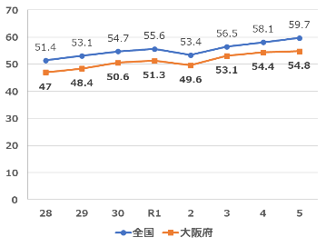
⑧ⅰ.攻めの予防けんしん受診率向上事業＜新規＞
【現状・課題】
大阪府は全国に比べ、特定健診受診率〈54.8％36位〉が低値。がん検診受診率は全国最低レベル。
20
20
○特定健診受診率 （令和５年度 大阪府54.8％、全国59.7％）
（％）
がんの種類 | 受診率 | 対象年齢と受診頻度
胃がん(X線検査)※１ (内視鏡検査) | 36.8%（43位） | 50歳以上（2年に1回）
大腸がん | 40.3%（42位） | 40歳以上（1年に1回）
肺がん | 42.2%（45位） | 40歳以上（1年に1回）
乳がん | 42.2%（42位） | 40歳以上（2年に1回）
子宮頸がん※2 | 39.9%（39位） | 20歳以上（2年に1回）
全国
28位
全国
36位
※1 胃がん(X線検査)については、１年に１回実施可、40歳代に対し実施可
※2 HPV検査単独法が導入開始、５年に１回、30歳以上に対し実施可
【事業概要】
おおさか健活大使からの発信
大阪にゆかりのある著名人を「おおさか健活大使」に任命。「健活１０」のPR により健康づくりを推進。
活動イメージ
１．キャンペーンのキービジュアル、ポスターデザインに起用
２．イベントの場に登場していただき、集客や当日の盛り上げを図る
３．SNSで定期的に、けんしんをはじめ健活１０を発信
１．期間を定めて、保険者・市町村協働で集中的に啓発
（周知キャンペーン）
３．ネットを利用したプッシュ型情報配信
・内容：広告表示欄に、「けんしん受診を促すメッセージ」を表示
例 Yahoo!トップページ広告、Googleディスプレイ広告
・広告表示期間 ：９月～１０月（２か月間）
・配信ターゲット層：４０～５０代の府民
・実施時期：9月～10月の2か月間
・実施手段：保険者と協働で周知キャンペーンを実施。
２．年間を通じた無関心層への情報発信
・健康と関連のないイベントでの啓発
・内容：４０～５０代が多く集まる既存の
イベントにおおさか健活１０大使が参画し、啓発
20

Slide 21
１．目標に関する評価 （１）住民の健康の保持の推進に関する目標
⑨ その他予防・健康づくりの推進に関する目標（歯と口の健康に関する目標）
（計画の足下値） | 第４期計画期間
2023年度 （計画の足下値） | 2024年度 | 2025年度 | 2026年度 | 2027年度 | 2028年度 | 2029年度 （目標値）
過去1年に歯科健診を受診した者の割合 （20歳以上） 65.3％ （2022年度） | ー |  |  |  |  | 過去1年に歯科健診を受診した者の割合 （20歳以上） ８０％以上
目標達成に必要な数値 | 67.7% | 70.1% | 72.5% | 75.0% | 77.5% | ８０％以上
2024年度の 取組・課題 （PDCA管理様式 より抜粋） | 取組 | ○普及啓発 ・府ホームページ、啓発冊子等を活用し、むし歯予防（歯みがき、フッ化物塗布、正しい食習慣等）等について普及啓発。 ・「アスマイル」を活用した普及啓発（歯みがきや健診受診、健康づくりイベント参加等に対するインセンティブ付与、健康 コラムに歯と口の話題掲載）。 ○研修の実施 ・口の機能の維持・向上を図るため、作成した動画教材とリーフレットを活用し、デイサービス施設職員向け研修を実施。 ○大阪府歯科医師会及び大阪府学校歯科医会と連携した学校歯科保健活動の推進 ○学校保健に関する研修会の開催 ・市町村教育委員会の学校保健担当課や養護教諭の連絡協議会をはじめ、教職員を対象とする学校保健に関する研修 会を通じて学校保健活動の充実を図るよう働きかけを実施。
 | 課題 | ○若い世代において「過去1年に歯科健診を受診した者の割合」が低い
2025年度以降の改善について （PDCA管理様式 より抜粋） | 【2025年度】 ○普及啓発 ・大阪府健康づくり実態調査の実施により、各項目において設定している数値目標の数値にも注視していくとともに、2025 年大阪・関西万博を契機に健活の輪を広げ、府民の歯と口の健康づくりに総合的・効果的に取組み、一人ひとりの自発的な 健康づくり活動を推進していた。（万博に関する取組は2025年度で終了） ○大阪府歯科医師会及び大阪府学校歯科医会と連携した学校歯科保健活動の推進 ・児童生徒等が主体的に歯科保健に取り組めるよう歯科医師会とさらに協力し推進した。 【2026年度以降】 ・2025年度に引き続き上記取り組みを実施

Slide 22











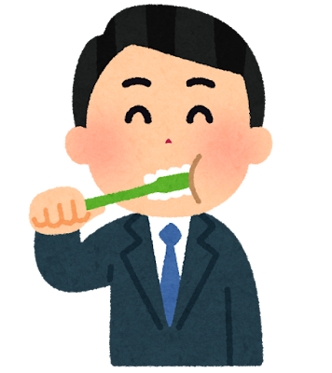

⑨ⅰ.働く世代のための8020リテラシー向上事業（R7～R9年度）
【現状・課題】
・生涯を通じた歯と口の健康づくりには定期的な歯科健診の受診が重要
・就労世代など若い世代ほど受診率が低い状況 61.6％（20～44歳）、61.7％（45～59歳）、67.7%（60歳以上）
・就労者の定期歯科検診を受診しない理由は「時間がない」、「必要性が不明」など（「第３回 歯科口腔保健の推進に係る 歯周病対策ワーキンググループ」）
・第３次大阪府歯科口腔保健計画の指標の改善のためにも、ライフコース（個人の働き方）に対応できる形での啓発の取組が必要
「過去１年に歯科健診を受診した者の割合(20歳以上)」目標：95%（R17）、現状：65.3％(R4)
・健康経営に取組む企業でも歯科口腔保健の重要性は認識していても、取組が充分でない状況（サンスター（株）調査より）
課題解消に向けた取組
企業（保健担当者等）に対して、健康経営に歯科口腔保健の取組の導入を促すとともに、
従業員個人にも啓発（理解、重要性の意識づけ）を行い行動変容（歯科健診受診）を促す
【事業内容】
〇大阪府歯科医師会
・8020運動特別事業検討委員会実施
・企業の健康経営における歯科口腔保健実態調査の実施（R7）
⇒対象：府内の健康経営優良法人（中小企業）2,200社程度
・働く世代向け（従業員）の啓発資料の作成、配布（R7）
・モデル事業の取組を行う支援員（地域の歯科医師等）を養成（R8）
・企業の健康経営における歯科口腔保健の取組実施のためのガイドライン作成（R8）
・保健担当担当者向けガイドラインの使い方等の説明動画の作成（R9）
・働く世代向け（従業員）の歯科口腔保健啓発動画の作成（R9）
・働く世代向け（従業員）への体験型の啓発（歯周病簡易検査等）の実施（R9）
〇地区歯科医師会
・各医療圏で企業における歯科保健の取組モデル事業の実施（R8）
ガイドラインにモデル事業の内容、結果等を記載することで導入イメージを示す
（モデル事業イメージ）
企業内で歯科保健指導、歯科相談、歯科専門職による講習、
歯周病簡易検査、オーラルフレイル測定、歯磨き習慣の導入
動画を用いることで忙しい働く世代個人（従業員）の都合に応じたタイミングでの啓発を実施
動画による研修型の啓発だけでなく、体験型の啓発（歯周病簡易検査等）を行うことでより効果的な歯科健診受診の動機づけを行う
1年目
2年目
3年目
・企業の歯科口腔保健の実態調査
・企業への啓発資料配布
企業でモデル事業
８社程度（１医療圏１企業）
企業の保健担当者向け
ガイドライン
動画等による
講習（保健担当者向け）
啓発（従業員向け）
希望者への
歯周病簡易検査等
歯を磨こう
歯科保健のすすめ
大阪府歯科医師会
地区歯科医師会

Slide 23
１．目標に関する評価 （１）住民の健康の保持の推進に関する目標
⑩ その他予防・健康づくりの推進に関する目標（生活習慣と社会環境の改善に関する目標）
（計画の足下値） | 第４期計画期間
2023年度 （計画の足下値） | 2024年度 | 2025年度 | 2026年度 | 2027年度 | 2028年度 | 2029年度（目標値）
生活習慣病のリスクを高める量を飲酒している者の割合 ・男性 13.6％ ・女性 9.6％ (2022年度） | ー |  |  |  |  | 男性 13.0％以下 女性 6.4％以下
妊婦の飲酒割合 2.5％ (2023年度） | 2.7％ |  |  |  |  | 0%
１日の野菜摂取量 256.0g （平成29年～令和元年の平均） | 未公表 |  |  |  |  | 350g以上
日常生活における歩数を下記数値に増加させる （男性） 20～64歳 8,733歩 65歳以上 6,180歩 （女性） 20～64歳 7,060歩 65歳以上 5,230歩 (2017～2019年平均） | ー |  |  |  |  | （男性） 20～64歳 9,000歩 65歳以上 7,000歩 （女性） 20～64歳 ８,000歩 65歳以上 ６,000歩
2024年度の取組・課題 （PDCA管理様式より抜粋） | 取組 | ○普及啓発 ・万博自治体催事関連事業：府民が健活10を知り、健康づくりに取り組むきっかけになるよう、「健活10ソング・ダンス」を制作。 ○健康づくり気運醸成事業 ・飲酒量や飲酒頻度などから個々の飲酒状況に応じた健康リスクを知り、自分の健康づくりに活かすことができるwebアンケートを実施。 ○健康経営セミナー ・中小企業経営者、労務管理者を対象とした「健康経営セミナー」を開催。 ○V.O.S.メニュー・おおさかEXPOヘルシーメニューの普及 ・民間企業と連携し、V.O.S.メニューの普及啓発を目的としたメニューブックやポスターを作成し、府内のスーパー等にて配布。
 | 課題 | ○健康経営セミナー ・健康経営優良法人認定を取得をするには、毎年、申請手続きが必要であり、継続した認定取得や新たに認定取得をめざす企業を後押しする必要がある。 ○市町村・学校等との連携、普及啓発 ・イベントに参加した子どもがより運動、スポーツが好きになるよう内容の精査等に努める必要がある。 ○V.O.S.メニューの普及啓発・「おおさかEXPOヘルシーメニュー」の拡大 ・メニューのさらなる認知度の向上のため、企業や関係機関団体との連携に務める必要がある。
2025年度以降の改善について （PDCA管理様式より抜粋） | 【2025年度】 ○健康経営セミナー ・効率的・効果的に、より多くの中小企業に広く健康経営が浸透させるため、引き続き、大阪府、協会けんぽ大阪支部、大阪商工会議所でセミナーを共同開催する。 ○市町村・学校等との連携、普及啓発 ・より子どもが楽しんで取り組めるような内容を検討し、一人でも多くの子どもに事業のことを知ってもらうよう周知にも努めた。 ・市町村研修の機会に飲酒機会のある妊婦への保健指導の引き続きの実施を求めた。 ○V.O.S.メニューの普及啓発 ・「おおさかEXPOヘルシーメニュー」の拡大 ・大阪・関西万博会場内の大阪ヘルスケアパビリオン内でおおさかEXPOヘルシーメニューの調理実演・試食を実施した。（2025年度で終了） 【2026年度以降の取組み】 ・2025年度に引き続き上記取り組みを実施

Slide 24



⑩ⅰ.万博レガシーを継承した健活10プロモーション
万博で高まった健康気運を途絶えさせることなく、府民の主体的な健康づくりにつなげるため、
以下の取組みを実施し、健康寿命の延伸・健康格差の縮小をめざす
●万博を契機に制作した「健活10ソング・ダンス」及び「おおさか EXPO ヘルシーメニュー」を核としたプロモー
ションを展開し、健活 10 の更なる普及・定着を図る。また、おおさか健活大使との連携を予定。
健活10ソング・ダンス
府民参加型の大規模イベントで、ダンス動画（PR 動画）を撮影。
制作した動画は、広く普及・啓発に活用。
おおさかEXPOヘルシーメニュー
インフルエンサーと連携した情報発信 （レッスン動画の配信等）を行うとともに、料理体験イベントを開催 。

Slide 25
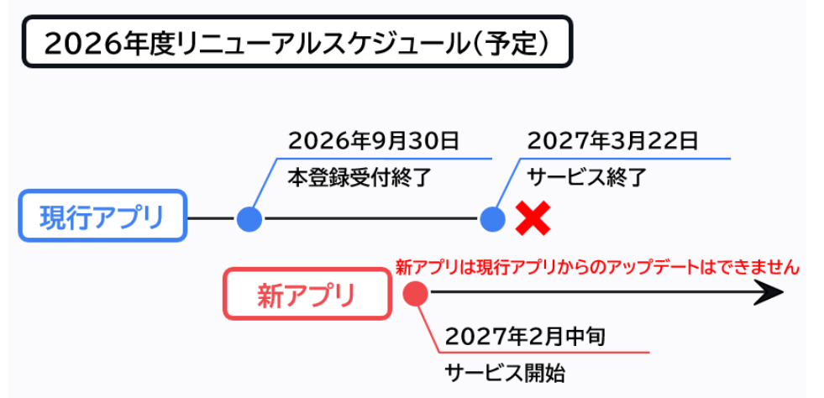
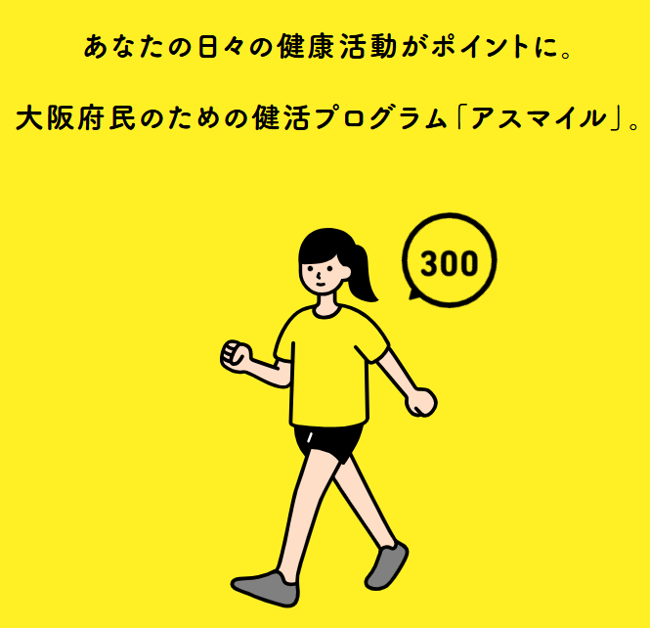
⑩ⅱ.健康アプリ「アスマイル」のリニューアル
健康アプリ「アスマイル」は、2027年2月中旬に新しいアプリにリニューアルします。
主なリニューアルの内容
・年齢制限（18歳以上）の廃止
・ポイントを活用できる協力店制度の導入
・市町村オプションに参画する場合の手数料負担の廃止 など

Slide 26
１．目標に関する評価 （１）住民の健康の保持の推進に関する目標
⑪ その他予防・健康づくりの推進に関する目標（骨折対策に関する目標）
（計画の足下値） | 第４期計画期間
2023年度 （計画の足下値） | 2024年度 | 2025年度 | 2026年度 | 2027年度 | 2028年度 | 2029年度 （目標値）
骨粗鬆症検診受診率 2.3％ （2021年度） | ー |  |  |  |  | 10％以上
目標達成に必要な数値 | 3.5% | 4.8% | 6.1% | 7.4% | 8.7% | 10％以上
2024年度の 取組・課題 （PDCA管理様式 より抜粋） | 取組 | ○「健康格差」の解決プログラム促進事業～働く世代からのフレイル予防～ ・大阪公立大学・健栄研と連携したフレイルの日イベントの開催 など ○健活おおさかセミナー ・「健活おおさかセミナー（全３回）」 を開催。 ○健康キャンパス・プロジェクト ・情報交換会で府内全大学へ取組み紹介と提案。 ○汎用性の高い行動変容プログラム（特定健診受診率向上） ・府内市町村の健康・医療に係る課題を明らかにし、課題に対応する理想的な取組みの提言と市町村の実践を支援する ため実施してきた汎用性の高い行動変容プログラムについて、令和6年度からは、第4次大阪府健康増進計画指標に 新たに加わった「骨粗鬆症対策」、新たに「ロコモ予防（フレイル予防を含む）」をテーマに設定。
 | 課題 | ○「健康格差」の解決プログラム促進事業～働く世代からのフレイル予防～ ・これまでの調査で「フレイル」を知っている人ほどフレイル該当割合が低いことが判明していることから、あらゆる機会をとらえた啓発の実施を検討が必要。 ○健康キャンパス・プロジェクト ・情報交換会への大学の参加数は大阪府内の71大学中、22大学と伸び悩んでいる。 ○汎用性の高い行動変容プログラム ・大阪府内市町村の骨粗鬆症検診受診率は2.8%（R5年度）と低値。ロコモ予防を目的とした事業実施なし市町村は13市町村（R5年度時点）あり。市町村が検診や事業実施に取り組みやすくするための支援が必要。
2025年度以降の改善について （PDCA管理様式 より抜粋） | 【2025年度】 ○「健康格差」の解決プログラム促進事業～働く世代からのフレイル予防～ ・フレイルの日イベントの開催や、アスマイルを活用した情報発信など、関係機関等と連携した効果的な啓発方法を検討した。 ○健康キャンパス・プロジェクト ・情報交換会の実施内容について、大学が参加しやすい時期やテーマを検討・設定した。 ○汎用性の高い行動変容プログラム ・2024年度に作成したプログラム案をモデル的に実施し効果測定を行うとともに、モデル実施結果をもとにプログラムを修正し、市町村が検診・事業実施に取り組みやすい体制を構築した。 【2026年度以降】 ・2025年度に引き続き上記取り組みを実施

Slide 27
⑪ⅰ.転倒・骨折予防対策モデル事業
計画期間 | 令和7年度～9年度 （3か年） |  | 目的 | 地域づくりによる転倒・骨折予防の実現
R8年度 | 事業内容 | 地域の実態に応じた効果的な転倒・骨折予防策の検討
 | ねらい | ・実態調査から把握された転倒・骨折に関する地域の実態に基づいたリスク要因を踏まえた方策を実施する ・転倒予防対策の試行実施により、効果的な介入方法を検討する
概要 | 【方法】 業務委託。モデル市町村（２～３地域）を設定して実施。 転倒状況調査と健康教室（介入）の実施（※測定会は介入の一環として実施） 対象者：モデル市町村の被保険者約300人（R7年度アンケート回答者・測定会参加者等） 方法： ①R7年度の調査対象者の転倒状況についてアンケート等で把握。 ②転倒・骨折予防に関する健康教育（身体バランス等測定会と同時）を実施。参加者個々人には、測定データをフィードバックする。健康教育では、転倒リスクに関する知識の獲得や、転びにくい身体づくりに向けた身体活動量の向上等に資するよう、啓発する。 ③転倒予防に対する知識や予防意識の変化・行動変容について把握。②で得られた転倒・骨折に関連する測定結果を分析し個人・地域のリスクを把握。 ④介入可能な転倒要因とその対応方法についての検討。把握した地域の実情と③を併せて評価し、地域・対象者特徴に沿った方法を検討する。 データ分析 転倒の現状を、地域別・リスク別（つまずき～骨折）に見える化。健康教育前後における転倒予防知識の獲得、意識の変化、行動変容について、地域・対象者特徴別に分析。 3.報告会 市町村国保、保健所等に対し、事業報告（オンライン等）
R9年度 | 地域づくりによる持続性の高い転倒・骨折の予防モデルを構築する。 最終アウトプットとして、転倒・骨折予防をめざす地域づくりのためのポイント集を作成する。
【大阪府の状況 第4期大阪府医療費適正化計画より】
大阪府の総医療費は、令和元（2019）年度で3兆3,956億円、一人当たり医療費は、385,469円。
一人当たり医療費は、全国平均よりも高く、人口規模が比較的近い首都圏（東京都、千葉県、埼玉県、神奈川県）と比較すると、より高い状況
一人当たり医療費を疾病別でみると、 「骨折」は 「歯肉炎及び歯周疾患」「生活習慣病」等と並び全国平均よりも高く、首都圏との差が大きい状況。
＜疾病別の人口一人当たり医療費（NDBベース）[上位10疾病] 令和元(2019)年度＞
＜「都道府県国保ヘルスアップ支援事業」 補助率10/10＞

Slide 28
１．目標に関する評価 （１）住民の健康の保持の推進に関する目標
⑫ その他予防・健康づくりの推進に関する目標（データヘルスの推進に関する目標）
目標 | データヘルス計画における中間評価を全市町村で実施する
2024年度の 取組・課題 （PDCA管理様式 より抜粋） | 取組 | ○医療データを活用した受診促進策の推進 ・NDBデータ等の健康医療情報を、地域毎に分析の上見える化し、保健所・市町村等に提供することで、地域の保健事業 を支援。 ○市町村データヘルス計画の推進 ・地域診断シートの提供及びデータの活用に関するセミナーを実施。
 | 課題 | ○医療データを活用した受診促進策の推進 ・「大阪府健康データダッシュボード」について、レイアウトが見づらい等の理由から、保健所・市町村等において効果的な 活用に至っていない。 ○市町村データヘルス計画の推進 ・異動に伴う市町村担当者の変更により、データ活用をした保健事業の推進に関するスキルの定着が十分でない。
2025年度以降の改善について （PDCA管理様式 より抜粋） | 【2025年度】 ○医療データを活用した受診促進策の推進 ・引き続き、NDBデータ等の健康医療情報を、地域毎に分析の上見える化し、保健所・市町村等に提供することで、地域の 保健事業を支援した。 ・「大阪府健康データダッシュボード」については、レイアウトや掲出データ内容等を整理し、効果的な活用策の検討ができる よう毎年度ダッシュボードをブラッシュアップした。 ○市町村データヘルス計画の推進 ・引き続き共通評価指標を示す地域診断シートを提供及び、データを活用した保健事業を推進できるようセミナー等を開催し 支援した。 【2026年度以降】 ・2025年度に引き続き上記取り組みを実施

Slide 29
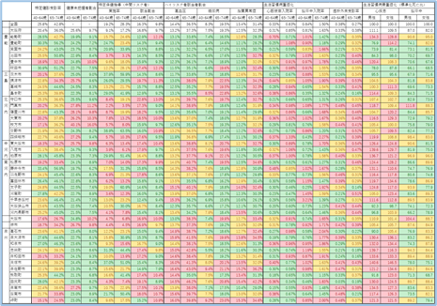
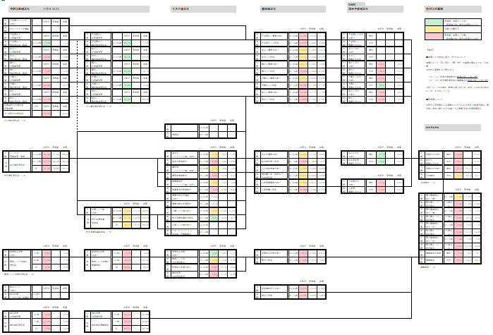
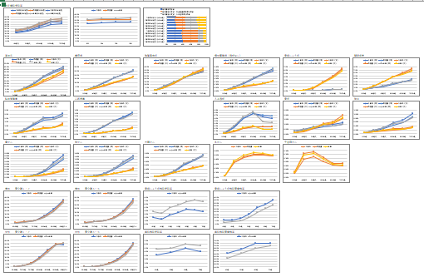
⑫ⅰ.国保連合会と共に行う府域の地域診断
R8年度 | Ⅰ データヘルス計画における府内共通指標活用支援事業―地域診断シートの活用―
現状 | 「地域診断シート」にて府域全体での共通指標を提示。R7年度には共通指標の中からWGで目標値を選定し設定。R8年度の中間評価及び11年度の全体評価に向けて「地域診断シート」を活用できるよう支援していく必要がある。
ねらい | 共通の評価指標による府域全体及び地域ごとの健康課題の明確化と、市町村保健事業の現状把握により、データヘルス計画の標準化と進捗管理（特に中間評価の１００％実施）に取り組む。
内容 | ●地域診断シートの研修会 ・対象は、市町村国保保健事業担当者、府保健所担当者 等 ・府内共通指標及びR7年度本事業ワーキングで示した目標値について理解する ・有識者による講義 ・地域診断シートを用いて、各地域ごとの課題等を読み解く等の手法を学ぶ ・把握した課題・内容について、保健事業と紐づけて中間評価での活用方法を学ぶ ●地域診断シートの改版 ・R４年度に開発、R5年～７年度に改版した地域診断シートについてデータ更新 ・改版は、全43市町村分と「府域全体版」について作成 ・市町村、府保健所に配布。国保連合会と共有 ●データヘルス計画の運用・進捗の把握 ・市町村アンケート ●報告会（合同研修会） ・対象は、全市町村及び府保健所担当者 等 ・地域診断シート改版内容の説明及び市町村アンケートの結果を共有 ・有識者による講義及び講評
方法 | 医療・保健分野に関する統計やデータ加工の技術を要する事業者に委託。 研修会・報告会は集合形式を基本として、状況によりWebの併用も取り入れる。
＜「都道府県国保ヘルスアップ支援事業」 補助率10/10＞
地域診断シート：共通指標を提示（循環器・介護・がん）

Slide 30
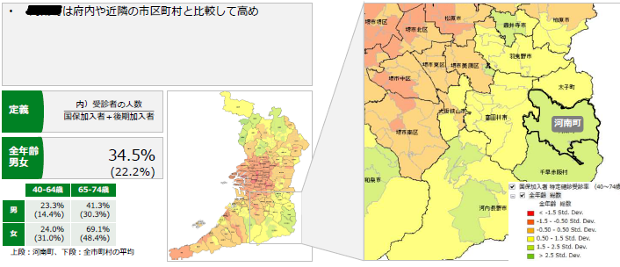
⑫ⅰ.国保連合会と共に行う府域の地域診断
R8年度 | Ⅱ「地域差見える化支援ツール徹底活用研修事業」 ― 地域課題の分析から保健事業の企画・推進 ―
現状 | 「地域差見える化支援ツール」（以下「見える化ツール」）の改版をR７年度に実施したが、市町村等では人員の異動等もあり現場では十分に活用されていない実情がある。特に初任者にとっては活用方法が不明瞭であり、地域の分析・事業立案に活かしきれていない現状がある。ツールの活用を起点とした研修を通じて、保健事業の質的向上を図る必要がある。
ねらい | 「地域差見える化ツール」の理解促進と活用力の向上を図るとともに、データに基づく地域課題の可視化と課題整理ができる人材を育成する。あわせて、ツールを起点とした分析力を高め、保健事業の企画検討につなげることを支援する。
内容 | ●研修会 3回に分けて実施 対象：市町村国保保健事業担当者、府保健所担当者 等 第１回：地域差見える化支援ツールの理解と操作スキルの習得 【講義及びワークで構成】 ・ツールの概要と活用意義・基本操作の習得（デモ＋演習） ・自自治体の特徴の把握 等 第２回：地域差見える化支援ツールを活かした課題の整理 【講義及びワークで構成】 ・ロジックモデル・SWOT分析等他のツールも含めた 地域資源の整理 ・見える化ツール等を活用した課題の整理、ターゲット層の検討等 第３回：地域差見える化支援ツールやその他のツール等を活用した ターゲット層の設定 【講義及びワークで構成】 ・データの深堀/ツールを活用したターゲット層の設定 ・ICT活用事例の紹介等
方法 | 地域差見える化ツールの操作方法・応用的な活用方法も含め 熟知し、医療・保健分野に関する統計やデータ加工の技術を 要する事業者に委託。セミナー等は適宜オンラインも活用して開催。
見える化支援ツール
【公的統計・ＫＤＢ】
性別 世帯 年齢 死亡要因 要介護 医療機関 医療費
外来・入院件数 人工透析者数 疾病（生活習慣病等) がん検診
健診受診状況・結果 喫煙率 等

Slide 31

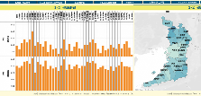
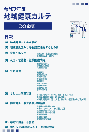
⑫ⅱ.大阪府健康データダッシュボード・地域健康カルテの更新
地域住民の健康状態や生活習慣に関するデータを体系的に整理し、自治体における健康増進施策の
立案・評価に活用することを目的とした「ダッシュボード」「地域健康カルテ」について内容を更新し公表
大阪府健康データダッシュボード
市町村等の地域単位で
グラフ化等をすることができ、
地域間の比較も容易
健康医療情報データ
分析・可視化
健康課題の把握
地域における
健康施策の検討
・健康寿命
・特定検診（NDB）
・がん検診 等
地域健康カルテ
・市町村
・保健所 等
ダッシュボード掲載項目のうち
主要な項目等をとりまとめ
市町村毎に作成
■ 令和7年度の改善ポイント
【大阪府健康データダッシュボード】
●見やすさを改善
●年度の選択が可能に
●地図とグラフの切り替えを
１クリックで可能に
●各項目の結果を医療計画における
建制順に加え、 昇順・降順で並び替え可能に
●特定健診受診結果の表示を実数から割合に変更
（例）高血圧該当者 ３００人⇒ 45％ 等
【地域健康カルテ】
●見やすさを改善
●グラフや表の掲載だけでなく
読み取れる地域課題
についてもあわせて記載
●各掲載項目に府内順位と
偏差値を記載

Slide 32
１．目標に関する評価 （１）住民の健康の保持の推進に関する目標
⑬ その他予防・健康づくりの推進に関する目標（ヘルスリテラシー向上に関する目標）
（計画の足下値） | 第４期計画期間
2023年度 （計画の足下値） | 2024年度 | 2025年度 | 2026年度 | 2027年度 | 2028年度 | 2029年度 （目標値）
府が行うヘルスリテラシーを測る調査における、尺度得点（５項目の平均） 3.45 （2023年度） | 3.33 |  |  |  |  | 3.45以上
○府が行うヘルスリテラシーを測る調査・質問内容 もし必要になったら、病気や健康に関連した情報を自分自身で探したり利用したりすることができると思いますか。 ・新聞、本、テレビ、インターネットなど、いろいろな情報源から情報を集める事ができる ・たくさんある情報の中から、自分の求める情報を選び出すことができる ・情報を理解し、人に伝えることができる ・情報がどの程度信頼できるかを判断することができる ・情報をもとに健康改善のための計画や行動を決めることができる （回答） 上記５項目について、「１，全くそう思わない、２，あまりそう思わない、３，どちらでもない、４，まあそう思う、５，強くそう思う」の５段階で回答。
2024年度の 取組・課題 （PDCA管理様式 より抜粋） | 取組 | ○健活会議連携推進事業 ・健活おおさか推進府民会議において、多様な主体と連携しながら「健活10」の普及活動を実施。 ○女性及び子どもの健康づくりに関するリーフレットの作成 「ライフコースアプローチ」の観点を踏まえた女性及び子ども健康づくりに関するリーフレットを作成、周知 ○生活習慣病事業基金 ・小学生を対象にした「健活キッズしんだん」を実施
 | 課題 | ○女性及び子どもの健康づくりに関するリーフレットの作成 ・作成したリーフレットのさらなる活用を検討する必要がある。 ○生活習慣病事業基金 ・「健活キッズしんだん」後の医療機関への受診につながらない。
2025年度以降の改善について （PDCA管理様式 より抜粋） | 【2025年度】 ○健活会議連携推進事業 ・これまで同様、健活おおさか推進府民会議の会員を巻き込んで展開する「集中取組期間」や、会員の交流・事例の共有を目的に、 「ワークショップ」及び「総会」を開催した。 ○女性及び子どもの健康づくりに関するリーフレットの作成 ・啓発イベント等での参加者への配布や、市町村・保健所へ情報共有を行い、活用を促した。 ○生活習慣病事業基金 ・小児FHという疾患を含め、「健活キッズしんだん」について啓発イベント等で情報発信を行った。 【2026年度以降】 ・2025年度に引き続き上記取り組みを実施

Slide 33
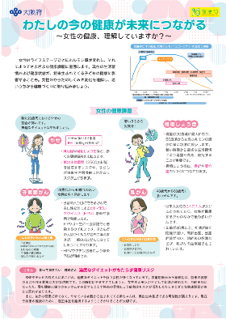
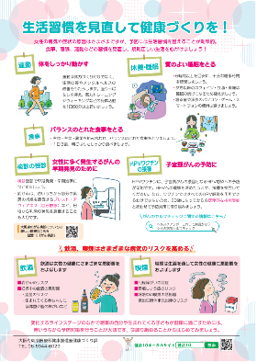
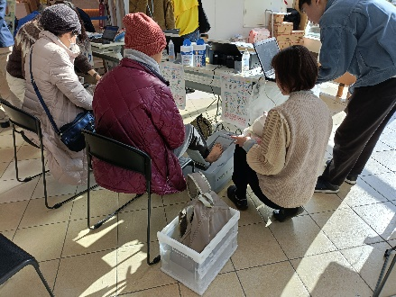
⑬ⅰ.女性の健康づくりへの取組
【 １．R６年度の取組み 】
  「女性の健康づくりに関する啓発チラシ」を作成
  ⇒健活１０ポータルサイトへの掲載、イベント等での配布
  「女性の健康づくりイベント」の実施
  実績： R7年2月24日 セブンパーク天美、参加者408名
  内容： ・大安研によるロコモ（フレイル）啓発：立ち上がりテストと握力測定
  ・資生堂によるフレイル予防の啓発：ミニセミナー「化粧でフレイル予防？！」
  ・ 〃 骨粗しょう症予防の啓発：ワークショップ・ミニセミナー「紫外線ケアのお話しとゴムブレスレット作り」
  ・アフラック提供：乳がんモデルを使った検診受診啓発
【 ２． R7年度の取組み 】
  健活おおさか推進府民会議 総会で「女性の健康総合センター」小宮センター長の講演を実施（R8年1月20日）
  R8年2月1日 フレイル予防啓発イベント（イオンモール鶴見緑地）において、
  骨密度測定やカルシウムチェックなどの骨の健康や女性の健康に関する情報発信を実施
  R6年度作成「女性の健康づくりに関する啓発チラシ」の配布・活用
  ・無印良品 まちの保健室 「女性の健康づくりイベント」で配布
  ・府内市町村、保健所、企業へ提供（各機関の健診事業、女性の健康づくり事業等で活用）
  ・ブース出展を行ったイベントでの配布（EXPO文化祭、万博鉄道まつり 等）
  女性の健康週間（3/1～3/8）にあわせ、アスマイルコラムを計３回配信（執筆：国立健康・栄養研究所）

Slide 34

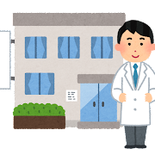

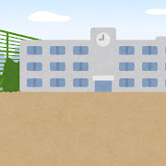
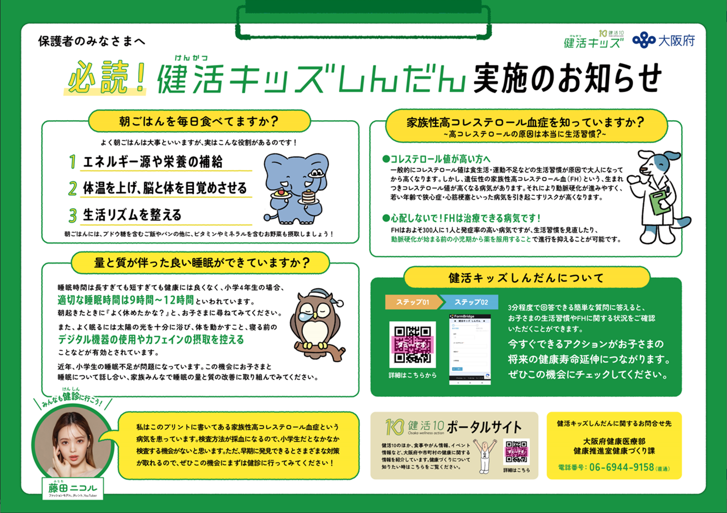

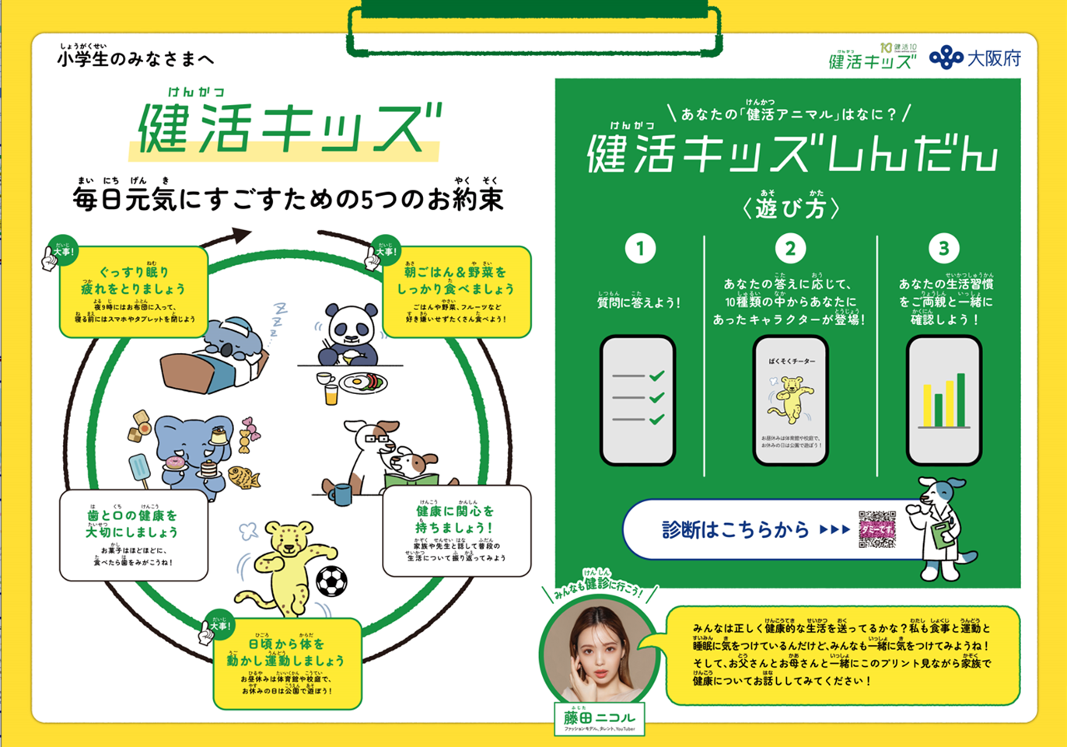
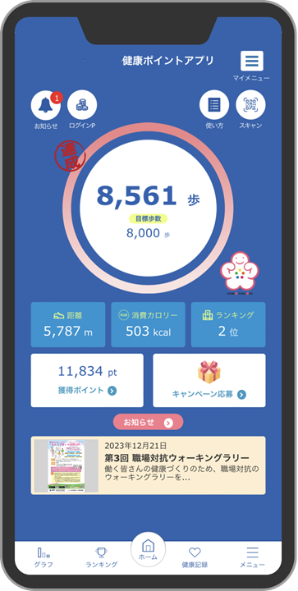
⑬ⅱ.小児期からの生活習慣病等対策事業
第４次大阪府健康増進計画（令和６年３月策定）に基づく、小児期におけるライフコースアプローチ対策として、
令和６年度より、小児期からの生活習慣病等対策事業を新たに実施（令和８年度まで予定）
【事業概要】
○小学校高学年児童（主に小学校４年生）に対し、生活習慣病にかかる普及啓発を図るとともに、
家族性高コレステロール血症のリスクが高い児童に対して医療機関への受診を促す
○かかりつけ医においては、小児家族性高コレステロール血症の疑い等のある児童に診察を行い、必要に応じて専門病院につなげる。
①高学年児童に対し、生活習慣病・小児FH
にかかる普及啓発
（大阪府HPでの情報発信・小学校での配付 等）
⑤保健指導・必要に応じて血液検査
小児FH等の疑いの場合、専門病院へ受診勧奨
啓発媒体
⑥小児FH疑い児等
専門病院受診
④FH疑い児
医療機関受診
⑦連携・フォロー
精密検査・診断等
高学年児童
かかりつけ医
専門病院
②＜回答入力（保護者）＞
生活習慣・小児FH等に
関する内容
③＜画面表示＞
生活習慣に関する意識づけ
FHのリスクが高い場合、
かかりつけ医の受診勧奨
オンライン上のプラットフォーム
（健活キッズしんだん）
※啓発媒体に掲載されたQR
からアクセス
高学年児童
（受診勧奨対象者）
データ抽出
大阪府
⑧オンライン上でのプラットフォームにおいて受診状況を入力
・かかりつけ医の受診状況 ・血液検査の実施状況
・専門病院の受診状況等
回答集計（今後の施策立案に活かす）
●生活習慣・小児FH等に関する調査
●かかりつけ医/専門病院受診状況等

Slide 35




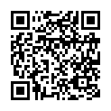
⑬ⅱ.小児期からの生活習慣病等対策事業
◆ 府では、第４次大阪府健康増進計画に基づき、府民の健康寿命延伸の実現に向けた取組みを実施
◆ 本日、子どものライフコースアプローチのきっかけとなる「健活キッズしんだん」を健活10サイトで公開
◆ 小児期から生涯にわたる生活習慣への意識向上を図ることで、健康寿命の延伸につなげる
ライフコースアプローチとは
・人生100年時代が本格的に到来するにあたり、人の生涯を経時的に捉えた健康づくりを行うこと。
・乳幼児からの日常的な受動喫煙、子どもの肥満や高コレステロール、働く世代の過食や運動不足 などに対する取組みが重要となる。
「健活キッズしんだん」について
● 子どもの生活習慣や健康状態について簡単にチェックできるインターネット上の回答フォーム
● 回答内容に応じ、10種類の動物キャラクター「健活アニマル」で生活習慣を把握
● 家族性高コレステロール血症についてもチェック可能
● 小児期から生活習慣の改善や病気の治療を行うことで、健康寿命の延伸につながる！
家族性高コレステロール血症
LDLコレステロールをうまく肝臓にうまく取り込めず、
血中のLDLコレステロール値が高くなることで、
動脈硬化が進行し、狭心症や心筋梗塞等の
冠動脈疾患を１５～２０年早くに発症するとされる疾患。
自覚症状に乏しいため、見落としされやすいといわれる。
主な対象
小学生（高学年）
「健活キッズしんだん」により
小児期からの健康づくりを促進
利用方法
❷
❸
❶
✔
ちびちびナマケモノ
ウトウトキリン
健康について楽しく学ぼう！
バランス良い食事で健康な体を作ろう
ノロノロカメ
小学生は９時間の睡眠がめやすと
されているよ
✔
少しづつ体を動かす習慣をつけよう
✔
食生活
運 動
睡 眠
サイトにアクセス
親が子どもと質問に回答
健活アニマルと
生活習慣改善等のメッセージ表示
生活習慣の改善等
（気になる場合は、医療機関を受診）
健活10ポータルサイト
「食生活」「運動」「睡眠」等（３分程度）

Slide 36
主な取組
（２）医療の効率的な提供の推進に関する目標
②ⅰ.ナッジを活用した適正服薬推進事業「薬局ナッジ」
③ⅰ.大阪府がん診療連携協議会
ⅱ.がん診療連携拠点病院機能強化事業

Slide 37
１．目標に関する評価 （２）医療の効率的な提供の推進に関する目標
① 後発医薬品及びバイオ後続品の使用促進に関する数値目標
a. 後発医薬品の使用促進に関する数値目標（上段：数量ベース／下段：金額ベース）※数量：年度末月（3月）のデータ
2023年度 （計画の足下値） | 第４期計画期間
2023年度 （計画の足下値） | 2024年度 | 2025年度 | 2026年度 | 2027年度 | 2028年度 | 2029年度 （目標値）
80.2% | 86.7% |  |  |  |  | 80%以上
49.4% | 56.3% |  |  |  |  | 65%以上
目標達成に 必要な数値
 | 52% | 54.60% | 57.20% | 59.80% | 62.40% | 65%以上
2024年度の 取組・課題 （PDCA管理様式 より抜粋） | 取組 | ○後発医薬品の使用促進 ・後発医薬品の供給状況に関する啓発として、後発医薬品に関する啓発チラシを更新して薬局等に配布するとともに府ウェブサイトに掲載し、薬剤師への相談を促した。 ・「後発医薬品安心使用促進のための協議会」を開催し、後発医薬品を安心して使用できる環境整備や使用促進のための方向性、具体的な取組みについて、委員から意見を聴取した。 ・保険者と連携し、レセプトデータをもとに地域別医薬品使用実績を作成した。 ・地域フォーミュラリに関するモデル事業、研修会、及びフォーミュラリを運用している地域での活用状況の調査を実施。 ・国保ヘルスアップ支援事業にて、薬剤師会と連携し、モデル市町村にて、リーフレットを使用した後発医薬品の使用促進に関するアンケート及び啓発を実施
 | 課題 | ○後発医薬品の使用促進 ・地域フォーミュラリの取組及びその目的が十分に周知されていない。
2025年度以降の改善について （PDCA管理様式 より抜粋） | 【2025年度】 ○後発医薬品の使用促進 ・地域フォーミュラリを策定している地域の活動事例集を作成し、府ウェブサイトに掲載・周知した。 【2026年度以降】 ・引き続き後発医薬品に係る啓発、協議会の開催。地域別医薬品使用実績リストの作成等を進めるとともに、地域の事情を考慮し、地域フォーミュラリの取組等の後発医薬品等の情報収集・発信の取組を幅広く支援する。

Slide 38
１．目標に関する評価 （２）医療の効率的な提供の推進に関する目標
① 後発医薬品及びバイオ後続品の使用促進に関する数値目標
b. バイオ後続品の使用促進に関する数値目標
2023年度 （計画の足下値） | 第４期計画期間
2023年度 （計画の足下値） | 2024年度 | 2025年度 | 2026年度 | 2027年度 | 2028年度 | 2029年度 （目標値）
11.8% | 16.70％ |  |  |  |  | 60%以上
目標達成に 必要な数値 | 19.80% | 27.80% | 35.80% | 43.80% | 51.90% | 60％以上
2024年度の 取組・課題 （PDCA管理様式 より抜粋） | 取組 | ○バイオ後続品の使用促進 ・「後発医薬品安心使用促進のための協議会」を開催し、バイオ後続品の現状について委員（医療関係者、保険者等）に情報提供した。
 | 課題 | ○バイオ後続品の使用促進 ・府内におけるバイオ後続品の使用状況及び使用促進における問題点の把握。
2025年度以降の改善について （PDCA管理様式 より抜粋） | 【2025年度】 ○バイオ後続品の使用促進 ・大阪府内医療機関におけるバイオ後続品の使用状況等調査を実施し、研修会を開催した。 【2026年度以降】 ・2025年度に引き続き上記取り組みを実施

Slide 39
１．目標に関する評価 （２）医療の効率的な提供の推進に関する目標
② 医薬品の適正使用の推進に関する目標
目標 | ○重複投薬の是正にかかる取組みの推進 ○複数種類の医薬品の投与の適正化にかかる取組みの推進
2024年度の 取組・課題 （PDCA管理様式 より抜粋） | 取組 | ○医薬品の適正使用の推進 ・国保ヘルスアップ支援事業にて、薬剤師会と連携し、モデル市町村にて、重複・多剤服薬者に対して、保健指導と連携して行うかかりつけ薬剤師による服薬管理指導を実施。 ・薬の正しい使い方や薬剤師・薬局の役割などを知っていただくため、「薬と健康の週間」の啓発イベント（府民のつどい）において、参加者に対して、お薬クイズ大会などを実施。
 | 課題 | ・取組実施できていない市町村への取組推進。
2025年度以降の改善について （PDCA管理様式 より抜粋） | 【2025年度】 ・引き続きモデル市町村にて事業実施を行いスキームを構築。R8年度に成果を取りまとめガイドを作成し横展開を図った。 【2026年度以降】 ・2025年度に引き続き上記取り組みを実施

Slide 40
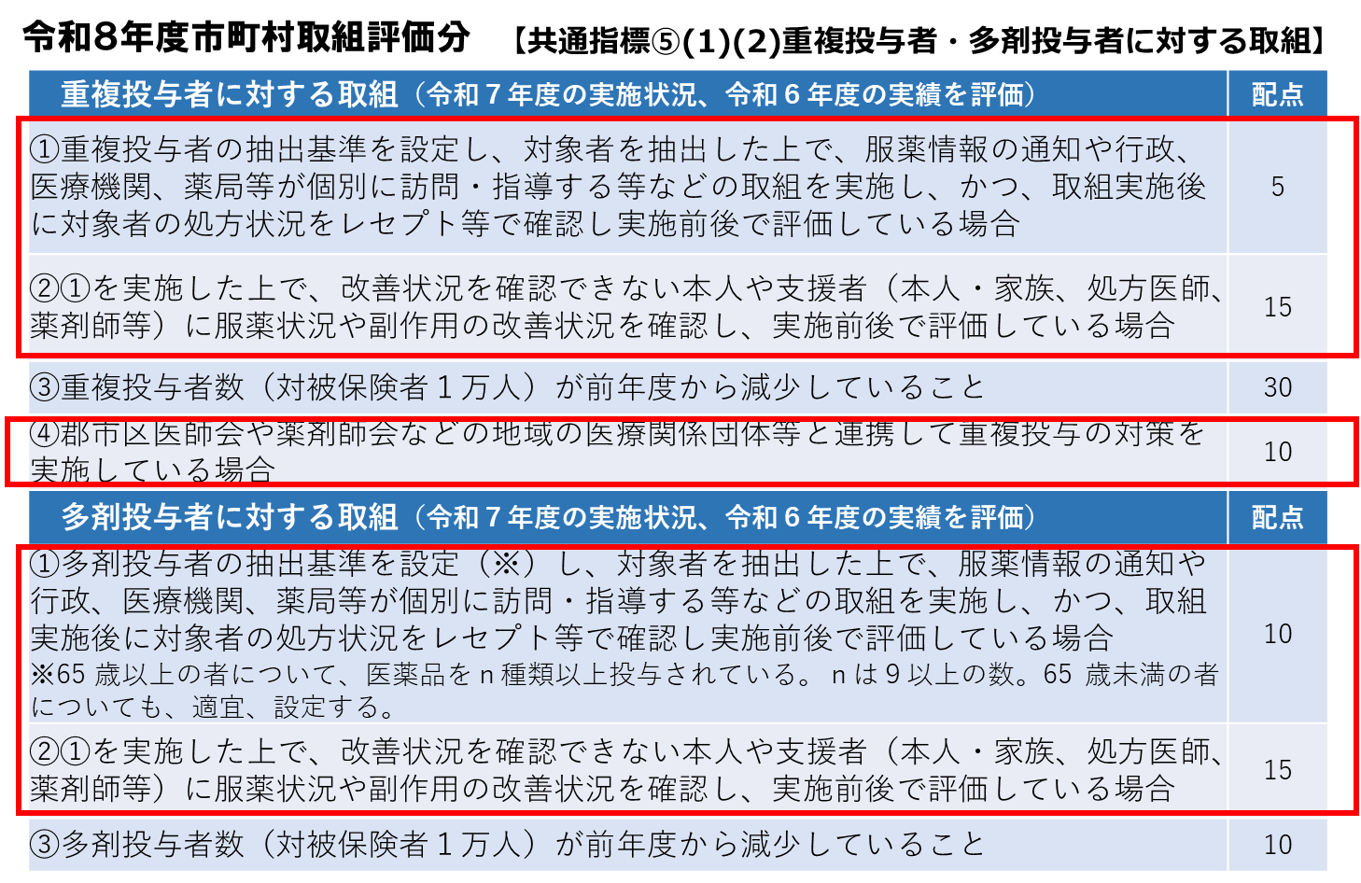
②ⅰ.ナッジを活用した適正服薬推進事業「薬局ナッジ」
計画 期間 | 令和6年度～8年度（3か年事業）
R８ 年度 | 薬局と連携した効果的な適正服薬の取組みモデル実施
ねらい | ・市町村国保が実施する、重複・多剤服薬者に対する効果的な保健指導を支援する。 ・薬剤師と保健師等が適切に連携し事業を展開することで、「かかりつけ薬剤師・薬局」の取組みを推進する。 ・被保険者の医薬品適正使用についての意識向上と、医療費の適正化を図る。
概要 | 【方法】 府薬剤師会に業務委託により実施 検討会 医療関係団体（府医師会・府薬剤師会・地区薬剤師会）、有識者（行動経済学）等で構成。 対象抽出基準や通知媒体等、モデル実施内容の確認及び評価の実施。 モデル実施 モデル市町村 (2地区程度） 実施期間4か月 効果検証医療費（薬剤料等）の減少料及び減少率をレセプトデータより算出し評価 報告会 市町村国保、医療関係団体（府医師会・薬剤師会・地区薬剤師会）、保健所等に対し、事業報告 国保の適正服薬推進ガイド（仮）の作成 R6.7年度の実績を踏まえ対象者抽出基準・手順・ツール等を 提示し横展開を図る 【モデル実施内容】 市町村国保において、対象者をかかりつけ薬局による支援に結びつけるスキームを構築。 効果的に実施できるよう、通知・指導・啓発に係る媒体にナッジの要素を取り入れる。 Ａ）重複・多剤服薬者に対し、保健指導と連携して行う服薬管理指導 モデル市が対象者を抽出、リスト作成（作業はデータ加工業者に委託）、対象者に通知。 通知後、かかりつけ薬局での服薬管理指導を勧奨。 勧奨を受けた対象者のうち、希望者が申し込み。申し込み受付窓口をかかりつけ薬局とする。 かかりつけ薬剤師が面接または訪問により服薬管理・指導を行い、結果をモデル市町村に報告する。 Ｂ）残薬管理指導を通じた医薬品適正使用啓発 モデル市町村内の薬局において、国民健康保険被保険者で、かかりつけ薬剤師が残薬管理や指導が必要と判断した者に対して、残薬管理シート（適正服薬について情報記載、残薬が入るポケット付）を配布。 自宅の薬を薬局に持参するよう指導し、残薬管理を行う。 C）リーフレットによる医薬品適正使用啓発 かかりつけ薬局を利用する国民健康保険被保険者に対し、薬剤師等がリーフレットを配布。
次年度 | R8年度で終了
【府内市町村の取組み状況 R７年10月現在】
●医療費適正化効果や対象者の減少数等の目標値を設定した上で、地域の医師会・薬剤師会等の医療関係団体と連携し、重複・多剤服薬者に対する保健指導を行う市町村：重複…38市町村、多剤…31市町村(対象設定に基準がなく実施状況に差)
【大阪府の医療費の状況】
重複投薬及び多剤投与は、患者割合・薬剤費割合とも全国平均を上回っている（R元年度（NDB））
同一成分・同一月に2医療機関以上＜重複投薬＞
患者割合 全国:2.65%、大阪府:2.96%（約12万人）
薬剤費割合 全国:0.56%、大阪府:0.64%（約30億円）
複数種類医薬品6剤以上＜多剤投与＞
患者割合 全国:22.3%、大阪府:22.5%（約135万人）
薬剤費割合 全国:62.0%、大阪府:64.2%（約3,124億円）
後発医薬品の使用割合は、数量ベース・薬剤費ベースとも全国平均を下回っている（R6年度「調剤医療費の動向」）
後発医薬品使用割合
数量ベース 全国:90.6%、大阪府:89.6%
薬剤費ベース 全国:21.8%、大阪府:20.6%

Slide 41
１．目標に関する評価 （２）医療の効率的な提供の推進に関する目標
③ 医療資源の効果的・効率的な活用に関する目標
目標 | ○医療資源の効果的・効率的な活用についての検討会の実施 ○療養費１件あたりの医療費を全国平均まで引き下げる （参考（2023年度）：全国平均 8,267円、大阪府 9,881円）
2024年度の 取組・課題 （PDCA管理様式 より抜粋） | 取組 | 〇がん診療の促進 ・がん診療連携拠点病院の機能強化を目的とした補助金を交付。また、大阪府がん診療連携協議会と連携して拠点病院の訪問を行い、好事例等の収集や情報共有を実施。 ・大阪府がん診療連携協議会及び各部会、医療圏がん診療ネットワーク協議会について、各会とも年２回開催され、地域連携、緩和ケアなど地域の連携体制の充実に向けた取組みを推進。 ○療養費の適正化に向けた会議の運営支援 ・年４回行われる保険者の代表による会議の運営を事務局として支援。 ・年１回行われる全保険者よる会議の運営を支援。 ○療養費の指導監査を近畿厚生局と連携して実施
 | 課題 | ・地域のニーズに合わせた府内がん診療連携拠点病院の効率的な配置 ・会議や研修会へ積極的に参加し、療養費について保険者が適正な支給を行えるよう支援できた一方で、指導監査は５件だが、あはきは１件にとどまった。柔整あはき療養費の受領委任制度を定める取扱規程では、指導監査は保険者や患者等からの情報提供によるものになるため、十分な調査等が必要であり、今後もこうした調査を基に適切な指導監査を行っていく必要がある。
2025年度以降の改善について （PDCA管理様式 より抜粋） | 【2025年度】 ・国の拠点病院指定に関する動きも注視しながら、関連協議会と連携して府内がん医療提供体制の充実を図った。 ・全国平均と大阪府の医療費の差は緩やかに縮まりつつまるものの以前として全国で一番高い状況。引き続き適正な療養費の支給に向け保険者がその責務を果たせるよう、審査支払事務の運用等に関し基準の明確化や解釈の統一等に向け会議における議論を深めた。また保険者から提供される情報については積極的に収集するとともに適切に指導・監査が行えるよう近畿厚生局との綿密な情報共有をはかった。 【2026年度以降】 ・2025年度に引き続き上記取り組みを実施

Slide 42
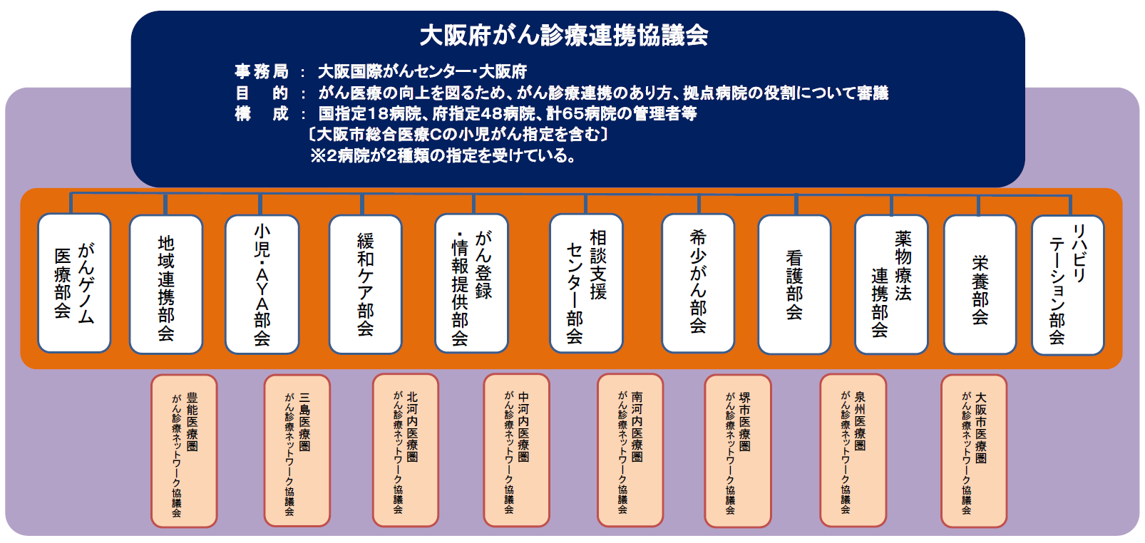
③ⅰ.大阪府がん診療連携協議会

Slide 43
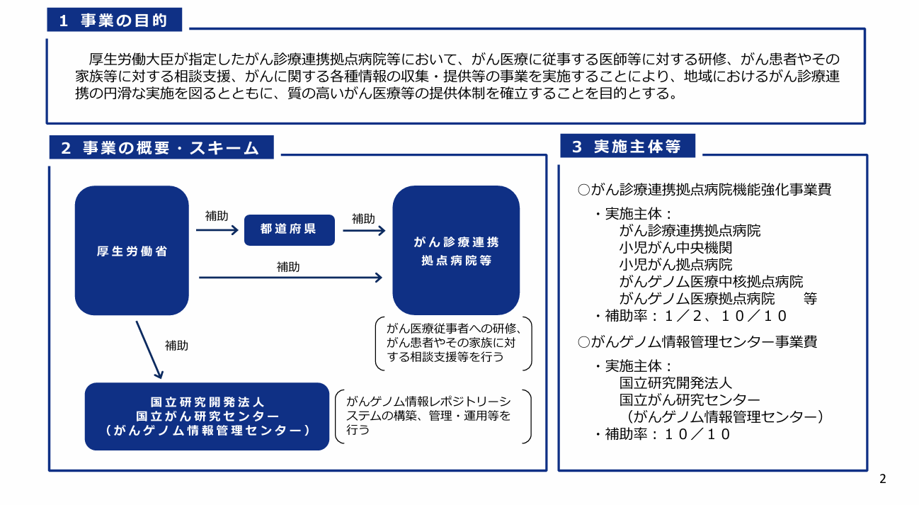
③ⅱ.がん診療連携拠点病院機能強化事業

Slide 44
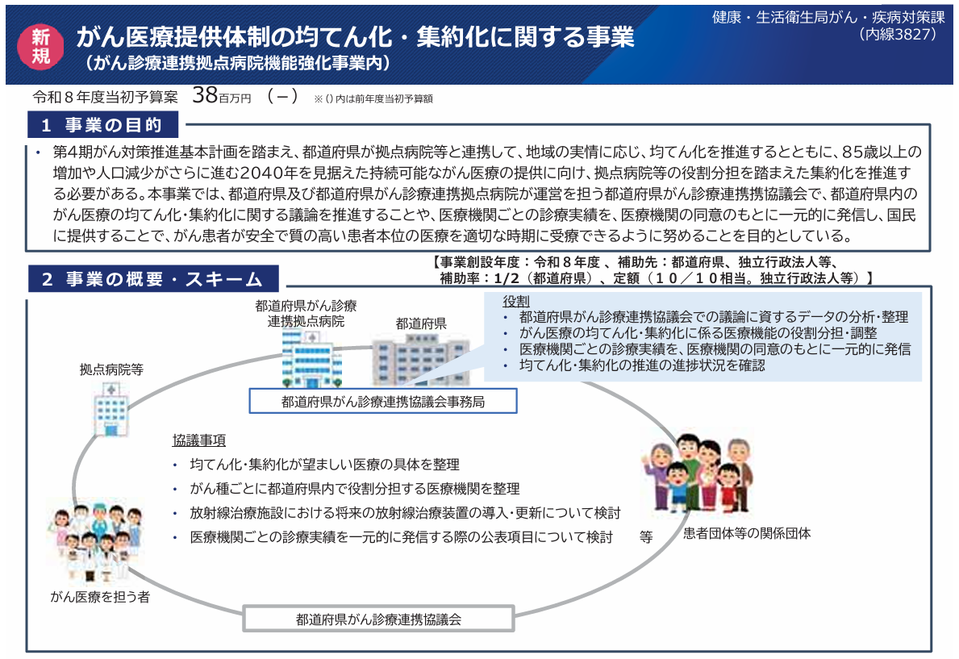
【参考】がん診療連携拠点病院機能強化事業 - 協議会での検討関係 -

Slide 45
１．目標に関する評価 （２）医療の効率的な提供の推進に関する目標
④ 医療・介護の連携を通じた効果的・効率的なサービス提供の推進に関する目標
（計画の足下値） | 第４期計画期間
2023年度 （計画の足下値） | 2024年度 | 2025年度 | 2026年度 | 2027年度 | 2028年度 | 2029年度 （目標値）
介護支援連携指導料算定件数 26,112件 （2021年度） | 未公表 |  |  |  |  | 34,730件
2024年度の 取組・課題 （PDCA管理様式 より抜粋） | 取組 | ○市町村における取組の支援 ・市町村担当者会議や市町村の在宅医療・介護連携推進事業の実施状況のアンケート調査を実施しそのとりまとめ結果を市町村と共有することを通じて、在宅医療・介護連携における市町村の取組み事例を紹介し、好事例の横展開を図った。 ・地域の実情に応じた在宅医療・介護連携の提供体制を構築するため、PDCAサイクルに沿った取組みが継続的に行われるよう事業マネジメントによる研修会を市町村担当者等を対象に実施した。 ○在宅医療懇話会（部会）等における情報共有 ・二次医療圏ごとの在宅医療懇話会（部会）において、連携の拠点及び積極的医療機関の取組状況について、今年度の計画と進捗、課題について共有を図るとともに、その結果について、各圏域保健医療協議会で報告。
 | 課題 | ・市町村の在宅医療・介護連携の推進に係るコーディネータが他の市町村のコーディネーターと課題や取組み事例を共有する機会が少ない。 ・切れ目ない在宅医療と介護の提供のため、医療従事者間や多職種間の連携が適切に行われる体制の構築が必要。
2025年度以降の改善について （PDCA管理様式 より抜粋） | 【2025年度】 ○市町村における取組の支援 ・市町村担当者会議の対象に新たにコーディネーターを追加し、コーディネーター同士の顔の見える関係の構築を通じて、在宅医療・介護連携に係る取組みの推進を支援した。 ○在宅医療懇話会（部会）等における情報共有 ・在宅医療懇話会（部会）を活用し、引き続き、医療及び介護関係者の課題の共有や、地域の実情に応じた取組を推進した。 【2026年度以降】 ・2025年度に引き続き上記取り組みを実施

Slide 46
１．目標に関する評価 （２）医療の効率的な提供の推進に関する目標
⑤ その他の医療の効率的な提供の推進に係る目標（病床機能報告における回復期病床の割合に関する目標）
（計画の足下値） | 第４期計画期間
2023年度 （計画の足下値） | 2024年度 | 2025年度 | 2026年度 | 2027年度 | 2028年度 | 2029年度 （目標値）
病床機能報告における回復期病床の割合 14.2% （2022年度） | 15.6% |  |  |  |  | 14.2%以上
2024年度の 取組・課題 （PDCA管理様式 より抜粋） | 取組 | ○回復期病床の割合増加に向けた取組 ・2025年に向けて必要と推計される回復期病床の不足数の推計、診療分野毎の各医療機関の診療実態の見える化など、二次医療圏毎に分析。 ・各二次医療圏において、府内一般病院を対象とした病院連絡会を開催し、2025年に向けた病院の方向性について、各病院から意見をもらい、その後、保健医療協議会等において、病院連絡会の結果を踏まえた各病院の方向性について協議。（令和６年度の対応方針（病院プラン）の策定率は100％） ・病床転換等促進事業補助金を用い、「回復期」機能へ病床を転換等する取組を行う病院を支援。 （令和６年度は11病院 397 床（うち36床は令和７年度も整備中）)
 | 課題 | ○回復期病床の割合は増加しているものの、依然として回復期病床は不足する見込みとなっている。
2025年度以降の改善について （PDCA管理様式 より抜粋） | 【2025年度】 ・地域医療構想調整会議における協議を充実できるよう、地域医療体制にかかるデータを詳細に分析の上、可視化を図った。 【2026年度以降の取組】 国から、都道府県は2026年度以降に新たな地域医療構想を策定することが示されており、その際、府の課題や取組についても新たにとりまとめる予定。

Slide 47
１．目標に関する評価 （２）医療の効率的な提供の推進に関する目標
⑥ その他の医療の効率的な提供の推進に係る目標（在宅医療に関する目標）
（計画の足下値） | 第４期計画期間
2023年度 （計画の足下値） | 2024年度 | 2025年度 | 2026年度 | 2027年度 | 2028年度 | 2029年度 （目標値）
訪問診療件数（月間） 144,448件 (2020年度） | 未公表 |  |  |  |  | 214,840件（月間）
在宅看取り件数 12,492件 (2020年度） | 未公表 |  |  |  |  | 17,610件
訪問看護師によるターミナルケアを受けた患者数 9,489人 (2021年度） | 未公表 |  |  |  |  | 12,620人
2024年度の 取組・課題 （PDCA管理様式 より抜粋） | 取組 | ○在宅医療サービスの基盤整備 ・地域の関係者による会議の開催、地域の資源の把握・関係機関等との調整、在宅医療にかかる研修や普及促進、連携体制の構築等を行う連携の拠点の取組を支援。 ・24時間対応体制の在宅医療の提供、他の医療機関や多職種間連携の支援、非常用電源の整備を行う積極的医療機関の取組を支援。 ・多様な医療ニーズに対応できる訪問看護師の育成及び確保・定着を図るため、新人・中堅・管理者等の階層別研修や新任看護師の育成を行う訪問看護ステーションの取組を支援。 〇急変時や看取り等の体制確保に向け、機能強化型の在宅療養支援診療所や在宅療養支援病院等の整備を支援。 ○在宅医療人材の育成及び府民への普及啓発 ・緩和ケア等の専門領域や難病、小児、精神等、多様な医療ニーズへの対応力向上を図る研修等の取組を支援。
 | 課題 | ・退院支援から看取りまで地域で完結できる医療提供体制と関係者の連携体制の構築・整備が必要。 ・医療ニーズを踏まえた人材確保と医療従事者のスキルアップや休日・夜間の急変時対応等の機能の充実と拡大が必要。
2025年度以降の改善について （PDCA管理様式 より抜粋） | 【2025年度】 ・連携の拠点及び積極的医療機関の取組に係る理解促進・周知のための研修を大阪府医師会へ委託するメニューを追加した。 ・機能強化支援については、補助対象要件の見直しと、災害時対応を追加した。 ・大阪府訪問看護ステーション実態調査やその他訪問看護に関するデータを通じて、看護の質の評価方法を検討した。 ・在宅における感染症や災害対策、個別疾患やリハビリ等の各テーマについて、多職種連携に必要な知識習得の研修等を支援した。 ・府民の人生会議（ACP）をサポートする医療・ケア従事者の育成を支援した。 ・ACPのさらなる普及啓発のため、資材提供や府民向け広報、イベントを実施した。 【2026年度以降】 ・2025年度に引き続き上記取り組みを実施

Slide 48
２．医療費の実績に関する評価
2023年度 （計画の足下値） | 2024年度
3兆6,965億円 | 未公表
医療費適正化に係る取組を行わない場合の推計医療費 | ３兆7,855億円
医療費適正化に係る取組を行った場合の推計医療費 | ３兆7,50１億円
推計値は厚生労働省「第４期医療費適正化計画推計ツール」により算出

